Slide 1

서비스디자인 운영툴킷
0. 이해하기
1. 발견하기
2. 정의하기
3. 발전하기
4. 전달하기

Slide 2
사용안내
Direction
개요
이 자료집은 정부3.0 국민디자인단에 참여하는 탐험대에게 제공되는 서비스디자인 도구모음입니다. 정책과제 탐험 기간 중 방법론을 어떻게 활용해야 할 지 지침이 필요한 경우에 활용해주세요.
정책탐험 과정에서 주로 활용될 수 있는 서비스디자인 방법론을 소개하고 있는 본 자료집은 정책탐험이 목적한 바를 크게 벗어나지 않도록 하는 방법을 개략적으로 안내하고 있으므로, 보다 자세한 사항은 서비스디자인 전문가와 상의하여 진행할 것을 권장합니다.
구성
본 자료집은 서비스디자인의 프로세스에 따라
이해하기 > 발견하기 > 정의하기 > 발전하기 > 전달하기
의 다섯 단계의 프로세스로 구성되어 있습니다. 각 단계마다 국민디자인단에서 활용에 적합한 주요 방법론들이 구체적인 실행방법과 함께 소개되어 있습니다. 부록에는 각 방법론마다 즉시 활용할 수 있는 서식을 담았습니다.
자료집에 담긴 내용
1. 5개 프로세스 별 개요, 구성, 권장 진행과정, 수행을 위한 자세
2. 각 방법론에 대한 개념 설명, 실행방법, 실행순서
3. 각 방법론마다 활용할 수 있는 서식(부록)

Slide 3
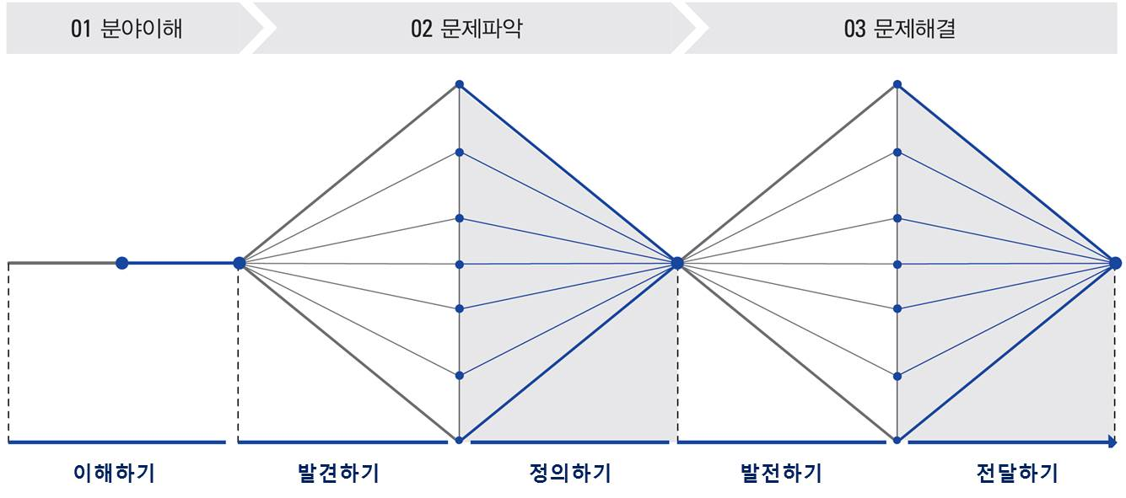
개념정의
서비스디자인과 공공서비스디자인
정부3.0 국민디자인단
서비스디자인
정부3.0 국민디자인단
서비스를 구상하고 전달하는 과정 전반에 디자인을 활용함으로써 수요자의 경험을 향상시키고 행동변화를 유도하여 수요자 중심으로 서비스를 혁신하는 방법 및 분야
의제설정, 정책결정, 집행, 환류 등 정책과정 전반에 정책 공급자인 공무원과 수요자인 국민, 서비스디자이너 등이 함께 참여하여 서비스디자인 방법을 통해 정책을 수요자 중심으로 재해석하고 개발하는 활동을 하는 팀
공공서비스디자인
정부3.0 국민디자인단 과제
공공분야를 수요자 중심으로 혁신하는 전략으로써 디자인을 활용, 고객이 보다 나은 경험을 할 수 있도록 하는 디자인적 사고를 바탕으로 서비스를 시각화, 실제화 하고 해결책을 도출하게 하는 서비스 개발 방법론
중앙부처 및 지자체별로 국민관심도가 높고 현장수요를 반영한 국민참여형 과제 발굴 및 서비스디자인 기법을 적용하여 정책수립 및 집행, 환류 등 정책과정 전반에 정책공급자인 공무원과 수요자인 국민 등이 함께 참여하여 정부3.0 정책 서비스로 개발‧발전시켜 나가는 과제
서비스디자인 프로세스
추진분야
중앙부처 신규과제 (3-6월)
지자체 신규과제 (6월-10월)
성과관리과제 (6월-10월)
추진방식
집중육성과제: 행자부에서 비용, 전문가 매칭 등 일부 지원, 추진현황 관리
(나머지는 각 기관에서 지원)
자율과제: 각 기관(부처 및 지자체)가 스스로 팀 편성, 예산 등 지원하여 추진

Slide 4
탐험대원 구성
탐험대원 구성하기
TIP
서비스디자인 프로세스가 도입될 정책탐험을 함께 할 워킹그룹을 구성하고 역할을 나누어 봅니다.
서비스디자이너, 정책공급자, 수요자, 전문가 등을 포함하여
약 7명 내외로 구성합니다.
1. 탐험대원은 모든 일정에 참여가 가능한 사람으로 구성합니다.
2. 서비스디자이너 모집은 서비스디자인 전문기관에 직접 연락하거나
한국디자인진흥원에 도움을 요청합니다.
3. 일반국민은 참여희망자로 관심분야와 활동경력, 지원동기, 활동가능지역,
연령대 등을 고려하여 구성합니다.
4. 협조기관 또는 협조부서 공무원은 가능하면 모두 포함시킵니다.
팀원의 자격 및 역할
구분
구성원
자격
자격
정책가이드
(1명)
담당공무원
주관기관의 협조 담당
-사업 추진현황 자료 제공 및 사업방향 설정
-팀 미팅 장소 섭외 및 현장조사 협조
-인터뷰 대상자 등 섭외, 이해관계자 참여 협조
-최종보고서 제출
-국민디자인단 추진성과 홍보
탐험가이드
(1명)
서비스디자이너
서비스디자인 업무 경력자
-과제관리(Project Management) 총괄
-서비스디자인 프로세스 및 활용 방법론 안내
-서비스디자인 방법을 통해 정책 개선 방안 제시, 사업로드맵 수립 지원
-과제별 국민디자인 전·후 성과사례 자료 제공
탐험대원
(5명)
분야 전문가(1명)
교수, 연구원, 단체·협회 관계자 등
해당분야 전문지식 보유자
(공무원 추천 가능)
-사업 관련 연구원, 관련 단체 관계자 등 전문가로 해당 분야 관련 전문지식 제공,
정책개선 제안
일반국민(3명)
공공정책 서비스 개선에 열의가
있는 일반국민 (자연인, 법인 가능)
-일반 수요자 관점에서 정책 개선 아이디어 제시
-알기 쉬운 과제별 정책네이밍화 및 홍보방안 제시
-정책수요자 인터뷰 참여 등
-국민디자인단 활동에 대한 블로그 등 SNS홍보 실행
디자이너(1명)
디자인 실무에 대한 이해가 있는 참여자, 디자인 전공자, 프로젝트 참여 경험자 (서비스디자이너 추천 가능)
-디자인 전공, 프로젝트 참여 경험 등 디자인 실무에 대한 이해가 있는 참여자로 과제 진행 관리
-팀 미팅 시 회의 기록, 리서치 및 발표자료 작성
-국민디자인단 활동과정 정리, 운영백서 발간자료 제공
* 각 부처 정부3.0 담당자가 참관하는 경우가 있을 수 있음

Slide 5
이해하기
이해하기란 대상 서비스의 외부/내부 환경에 대한 전반적인
조사와 이해를 통해서 조사 목표와 계획을 수립하는 단계입니다
Understanding
이해하기의 개요
이해하기란?
이해하기란 본격적인 조사를 시작하기 전에 대상 서비스와 관련된 외부 상황 (트렌드, 시장 · 정책환경 변화)으로부터 서비스의 내부 상황(조직, 협업 구조, 서비스 시스템)에 이르기까지 대상 서비스에 대한 탐험대원들의 이해도를 높이고 조사의 방향을 정하는 단계를 말합니다.
이해하기의 목적
넓은 주제 범위 안에서 어떤 문제에 집중할 것인지에 대한 조사목표 설정
이해하기의 구성
국민디자인단 OT
팀의 첫모임으로 활동내용 안내 및 현 상태 이해를 통한 방향 설정
데스크리서치
미디어와 문헌 등을 통한 자료조사 및 대상 서비스에 대한 전반적인 이해
조사목표 설정
데스크리서치 결과를 중심으로 조사 목표 설정

Slide 6
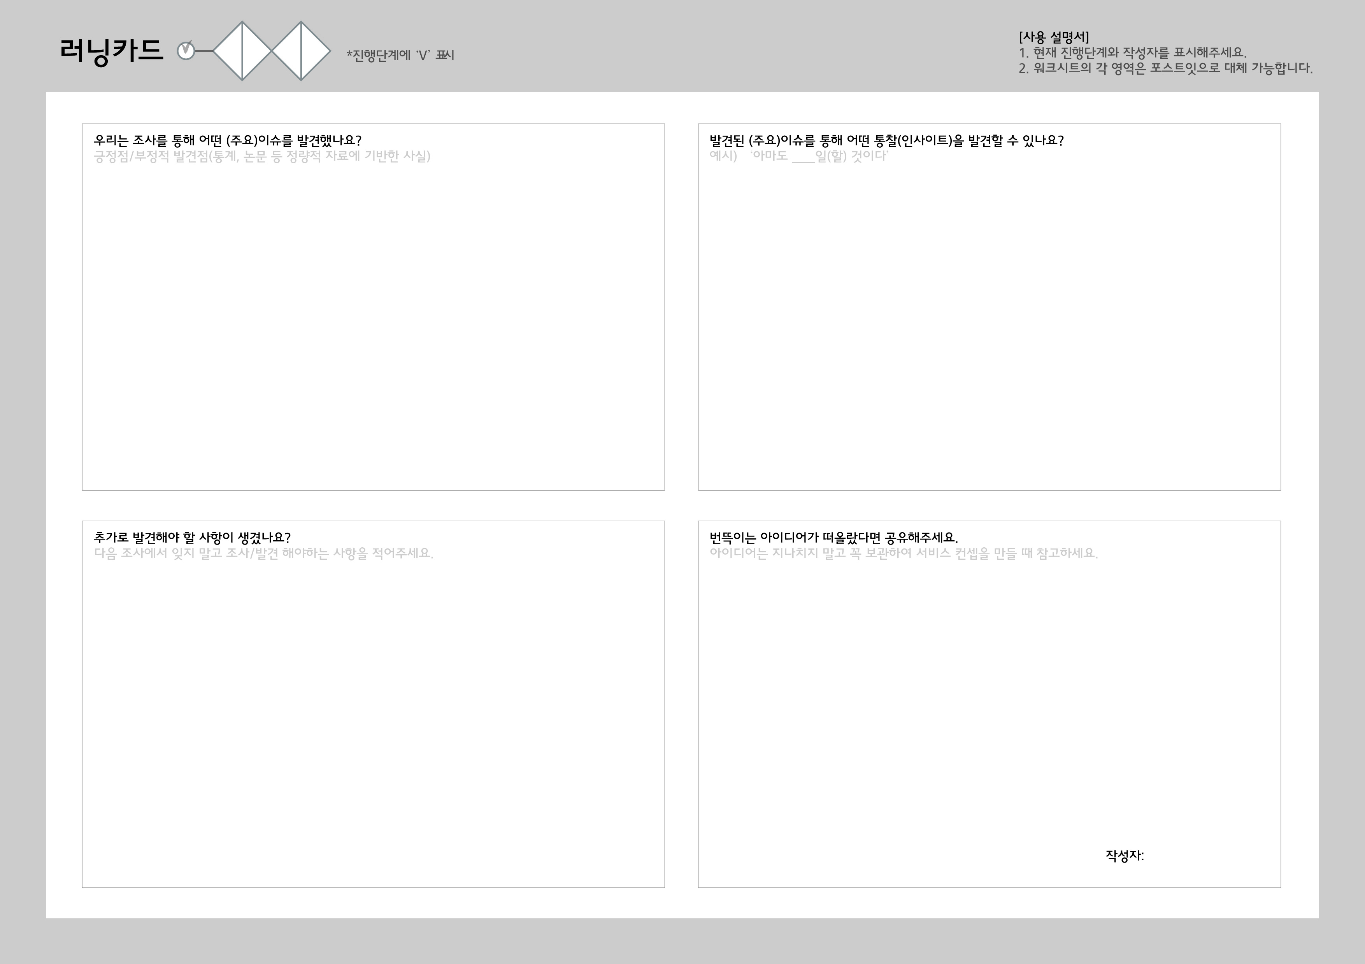
권장 진행과정
이해하기 단계를 효과적으로 수행하기 위해 다음의 순서에 따라 진행해보세요.
이 단계의 수행을 위한 자세
프로젝트 목적이 진화되는 과정을 지속적으로 공유할 수 있도록 시각화된 기록을 붙여두세요.
국민디자인단 OT
데스크리서치
조사목표 수립
팀원들이 프로젝트 목적을 잊지않고 진화되는 과정을 공유할 수 있도록
눈에 잘 띄는 공간에 전체 과정을 진행하면서 조사하면서 찍은 사진이나 시각 자료들을 붙여두세요.
이렇게 하면 팀원들이 조사를 진행해 온 과정들이나 다음 단계에서 유의해야할 사항들을 지속적으로 일깨워 줄 수 있습니다.
러닝카드
러닝카드
* 조사목표 설정 후 필요하다면 다시 데스크리서치를 수행합니다.
* 러닝카드는 매 방법론 수행 직후, 바로 수행하는 것이 좋습니다.
러닝카드는 해당 방법론을 통해 무엇을 배우고 발견했는지에
대해 팀원간 공유하고자 할 때 사용하세요.
프로젝트 참여하면서 당신이 기대하는 바와 가능한 역할에 대해 알려주세요.
미리 여러분들의 팀원들에게 당신이 어떤 식으로 일해왔는지, 일하면서 무엇을 중요하게 생각하는지를 공유하세요. 보다 큰 도전상황이 다가왔을 때 당황하지 않도록 서로의 경험과 생각을 미리 공유해야 합니다.
프로젝트 참여하면서 즐겁게 진행하고 있는지 확인하세요.
연구 주제가 다소 무겁더라도 즐겁게 참여해서 진행하고 있는지를 생각해보세요. 여러분은 정말 훌륭한 일을 하고 있으니까요.
6

Slide 7
0.1 국민디자인단 OT
국민디자인단 오리엔테이션이란?
기본구성
국민디자인단 오리엔테이션은 탐험할 과제를 이해하면서 현재의 우리가 어떤 단계에 와 있고 앞으로 어떻게 진행해야 할지에 대한 전체적인 그림을 그려보는 단계입니다.
이때 탐험가이드(서비스디자이너)와 정책가이드(담당 공무원)은 팀원 모두가 과제를 이해할 수 있도록 서비스디자인 프로세스 및 정책진행 단계에 대한 설명을 준비해야 합니다.
또한 오리엔테이션은 공식적인 첫 모임으로 정보수집이 들어가기 전 팀원과 처음 마주하는 자리이기도 합니다. 서로의 성향과 강점, 약점 등을 이야기하고 역할을 나눈다면 효과적인 팀워크를 기대할 수 있을 것입니다.
활동내용 안내
탐험가이드는 국민디자인단 소개와 전체활동기간, 팀원 구성 및 역할,
과제 개요 등을 안내합니다. 간단한 안내가 끝나면 회의 시 작성될 회의록 작성법을 공유하고 회의기록, 촬영, 녹음 등의 역할 구분을 논의하세요.
* 탐험가이드 부재 시 정책가이드가 오리엔테이션을 주재합니다.
현 상태 파악
탐험가이드는 탐험과제에 적용될 서비스디자인에 대한 개념과 프로세스를, 정책가이드는 현 과제의 배경 및 현황을 팀원들에게 설명합니다.
이 후 각 팀원은 과제와 연관된 사전지식 및 의견을 공유합니다.
다음 활동 논의
가능한 팀원들이 모두 모일 수 있는 일정으로 전체 일정계획을 정합니다.
다음 활동은 서비스디자인 프로세스의 단계에 맞게 데스크리서치 계획을 세우고 역할 분담과 자료공유 일정을 정합니다.

Slide 8
0.1 국민디자인단 OT
0.1.1 활동내용 안내
실행순서
어떻게 실행할까요?
Step 1. 국민디자인단 활동과 주제를 소개하세요.
탐험가이드(또는 정책가이드)는 팀원들이 잘 이해할 수 있도록 국민디자인단 활동에 대한 전체적인 개요와 참여 과제에 대해 간단히 소개해주세요.
정책가이드는 앞으로 활동한 주제에 대한 사업목표, 수행기관 및 정책서비스 , 이해관계자 현황 및 향후 계획에 대한 전반적인 내용을 소개합니다.
소요시간
팀 활동
역할구성
탐험가이드, 정책가이드, 그 외 참가자들
준비물
서비스디자인프로세스/정책진행단계 설명자료, 과제수요조사서, 회의록
사용서식
회의록 : 매 모임시 활동내용과 앞으로의 계획을 기록할 때 사용하세요.
Step 2. 팀원 구성 및 역할을 안내해주세요.
팀원 소개 후 간단한 아이스브레이킹(게임 등)을 통해 팀원들의 어색한
분위기를 풀어주세요.
* 각 팀원들의 별명을 만들어 활동 시 호칭으로 이용해보세요.
회의록 구성
- 일시/장소/참석자
- 회의내용
- 향후 일정계획
- 활동사진
- 문의 및 요청사항(운영단에게 요청하는 사항)
Step 3. 회의 진행 및 회의록 작성법을 공유하세요.
회의진행 방식과 회의록 작성법을 공유하세요. 회의 시 필요한 기록, 촬영, 녹음 등의 역할을 분담하도록 합니다.

Slide 9
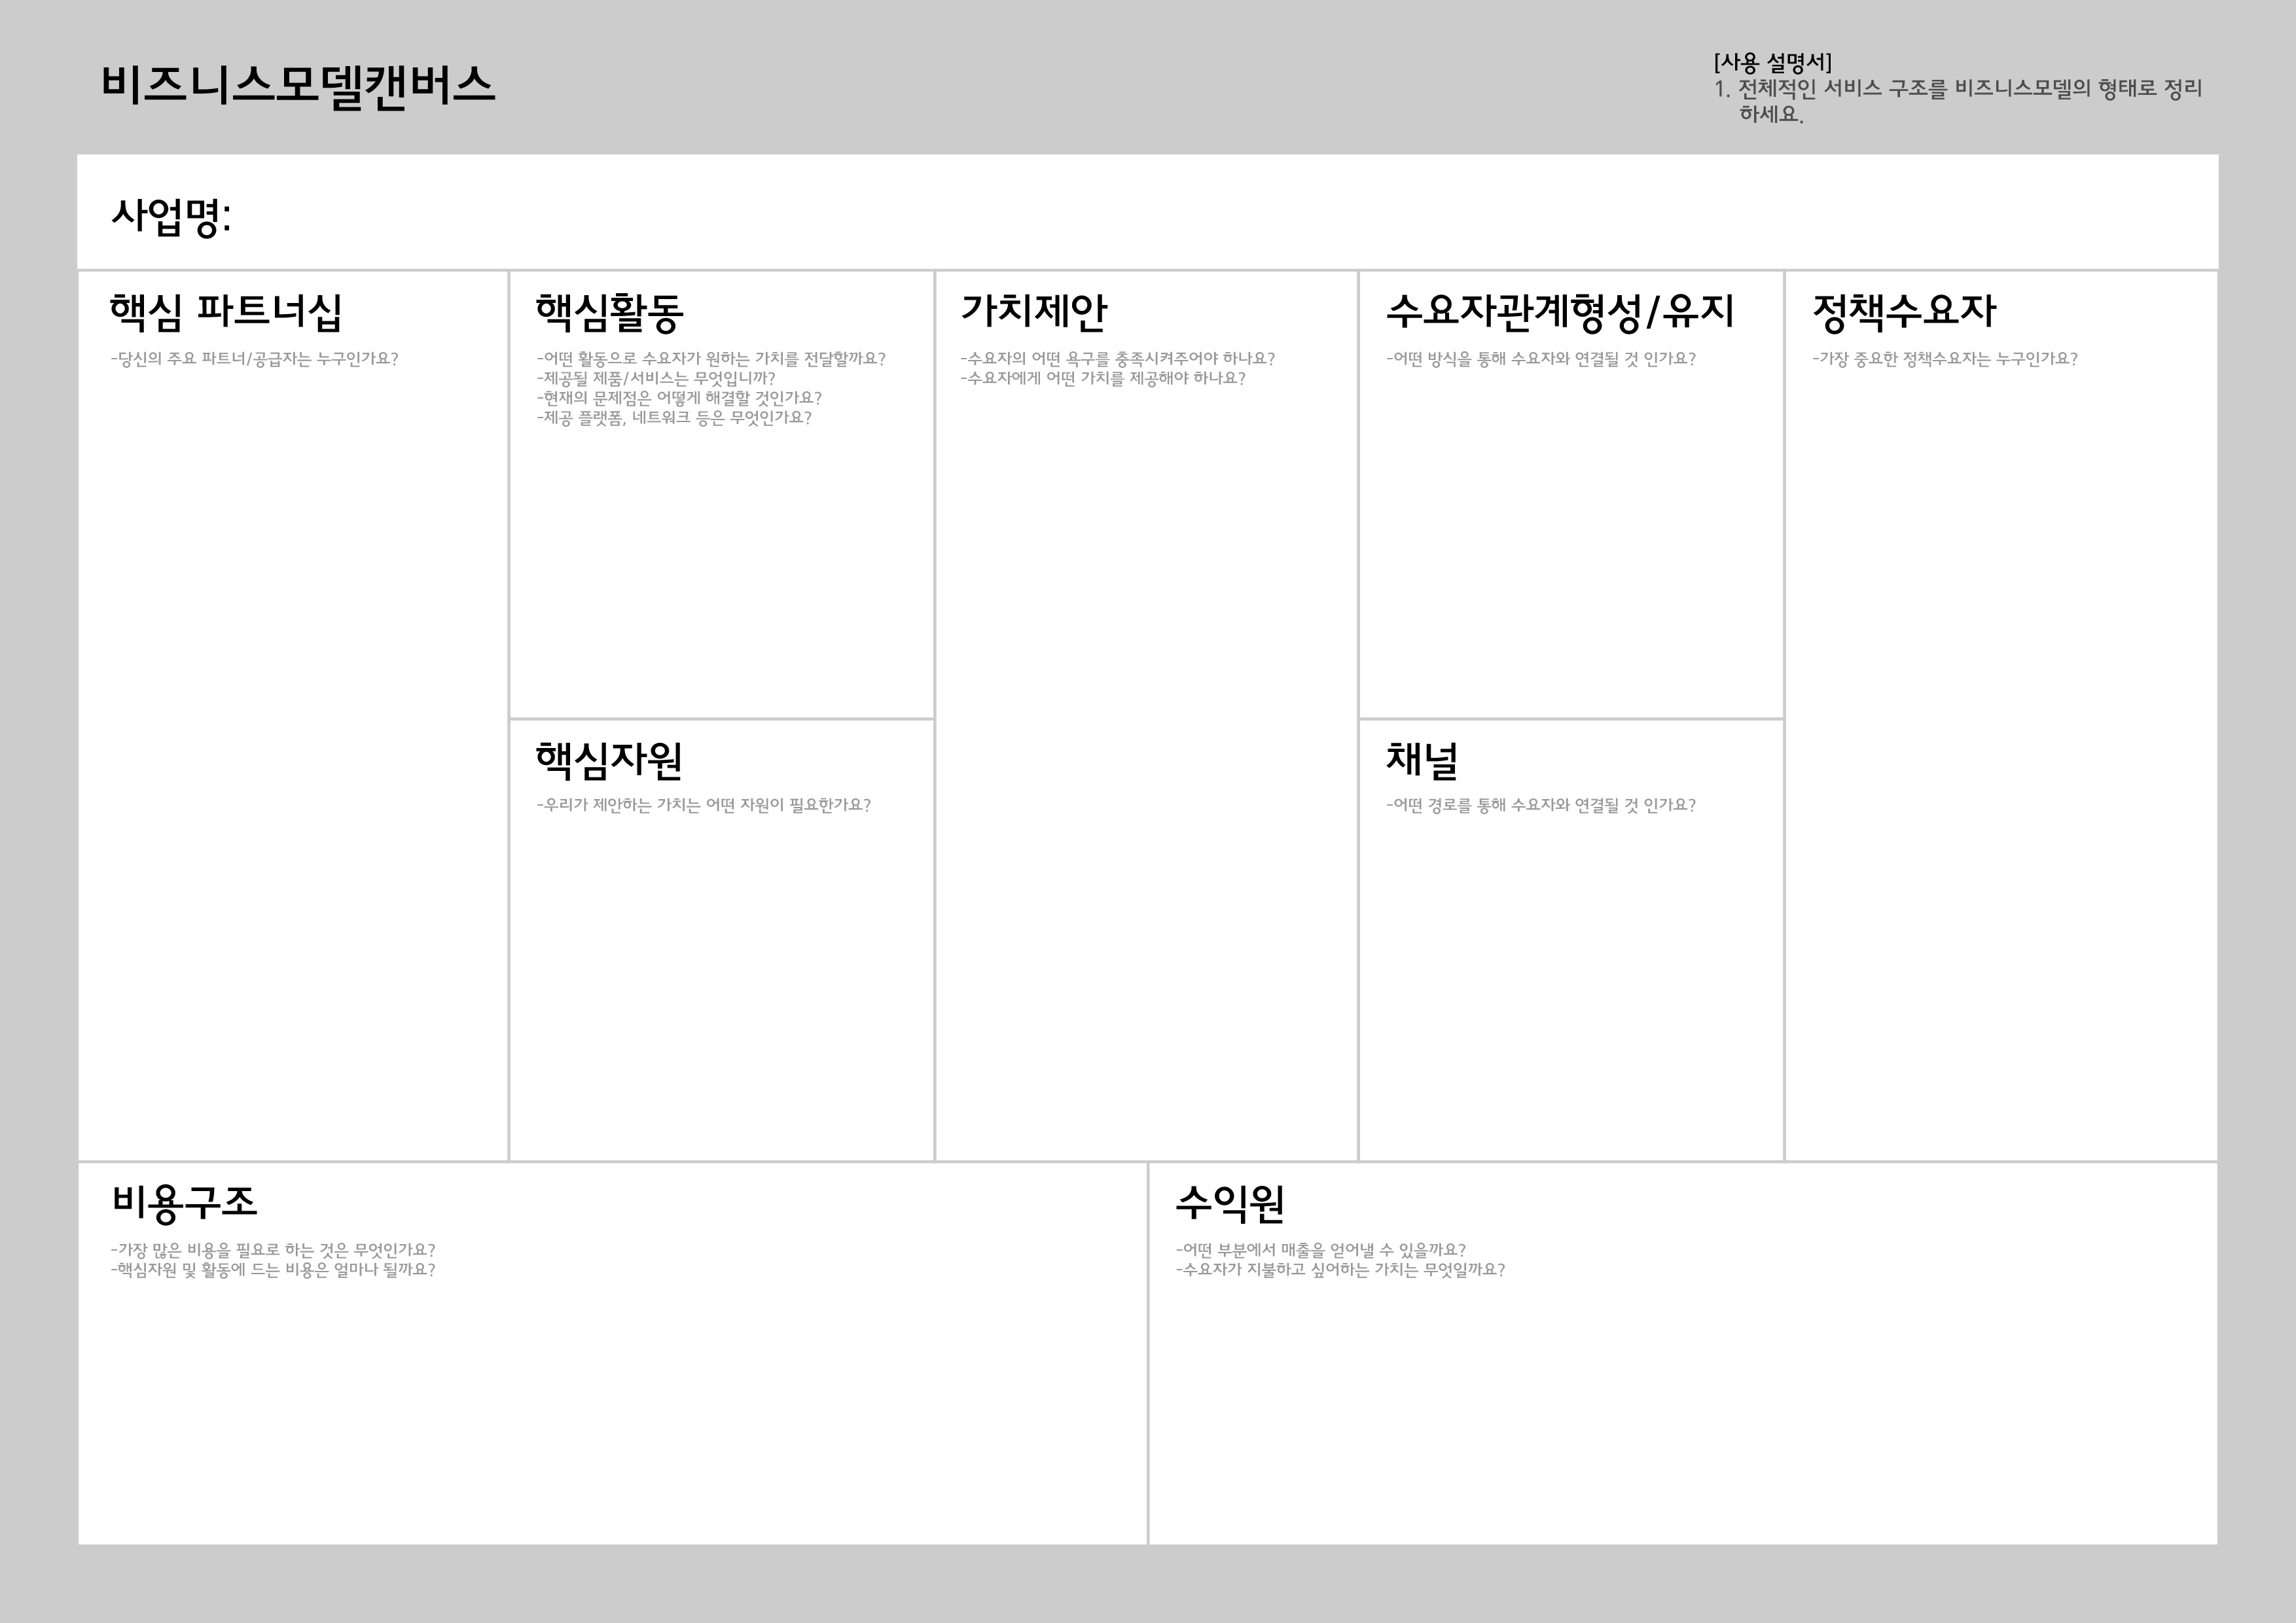
0.1 국민디자인단 OT
0.1.2 현 상태 파악
실행순서
어떻게 실행할까요?
Step 1. 현재 정책과제의 상황을 이해합니다.
팀원들과 함께 과제수요조사서를 검토하며 현 정책과제의 진행상황을
되짚어 보세요.
* 비즈니스모델캔버스를 현 정책 진행단계와 자원, 대상 등을 비즈니스적 관점으로 한 눈에 파악하는 도구로 사용하세요.
소요시간
80분 이상
역할구성
퍼실리테이터 1명, 그 외 참가자들
* ‘퍼실리테이터’란 ?
여러 사람이 일정한 목적을 가지고 함께 일을 할 때, 효과적인 목적 달성을 위해 회의 진행을
설계하고 참여를 유도하여 질 높은 결과물을 만들어내도록 도움을 주는 사람을 말합니다.
주로 탐험가이드가 맡으며, 탐험가이드 부재 시 정책가이드가 역할을 대신합니다.
사용서식
비즈니스모델캔버스
준비물
A4종이, 펜, 포스트잇
Step 2. 현 정책단계에 활용할 수 있는 자원을 파악합니다.
현 정책의 진행단계를 파악을 통해 과제수요자와 이해관계자가 누구인지 정의를 내려보고 어떠한 자원이 있는지 확인합니다.
Step 3. 논의를 통해 중요한 내용을 정리하세요.
파악된 중요한 사항들을 의 항목에 맞게 정리하고 모든 팀원들과
공유하세요.

Slide 10
0.1 국민디자인단 OT
0.1.3 다음 활동 논의
실행순서
어떻게 실행할까요?
Step 1. 향후 일정을 계획하고 공지사항을 전달합니다.
최근 해당 서비스와 관련되어 자주 언급되는 토픽들을 각 분야별로 나누어 목록을 만드세요.
소요시간
개별 활동
역할구성
퍼실리테이터 1명, 그 외 참가자들
준비물
A4종이, 펜, 포스트잇
사용서식
회의록
Step 2. 자료수집 활동을 위해 역할분담을 합니다.
각 분야별 전문가가 이야기하는 주의 깊게 봐야 할 이슈 또는 내용이 있는지 살펴보세요.

Slide 11
0.2 데스크 리서치
데스크 리서치란?
기본구성
데스크 리서치를 위한 자료수집 방법은 크게 두가지가 있습니다.
‘미디어를 통한 자료수집’은 접근성이 높아서 알고자 하는 내용을 빠르게 포착하기에 좋고, ‘출판물을 통한 자료수집’은 전문적이고 신뢰할 수 있는 공신력있는 정보를 수집하는데 적합합니다.
미디어를 통한 자료수집
-언론 보도 자료 : 신문 방송 등의 관련분야 기사 및 보도 내용
-인터넷 자료 검색 : 국내외 관련 자료 검색
출판물을 통한 자료수집
-조사 업체 자료 : 유사 공공정책 · 서비스 관련 현황 보고서,
조사업체 공개 자료 및 판매 자료
-관련 연구 자료 : 기관, 학계 및 기업의 관련 연구 자료.
-도서·논문 자료 : 해당 분야 관련 기관(서비스디자인협회 등)의 간행물,
관련 학회 논문 및 학위 논문
데스크 리서치는 대상 서비스와 관련된 외부 상황(트렌드, 시장·정책환경 변화)
으로 부터 서비스의 내부 상황(조직, 협업 구조, 서비스 시스템)에 이르기까지 광범위한 이해를 바탕으로 대상 공공정책 · 서비스가 놓여있는 맥락적 상황을 파악하는 것을 목표로 하는 방법론입니다.

Slide 12
0.2 데스크 리서치
0.2.1 데스크 리서치
실행순서
어떻게 실행할까요?
Step 1. 해당 서비스와 관련해서 자주 언급되는 토픽을 찾아보세요
최근 해당 서비스와 관련되어 자주 언급되는 토픽들을 각 분야별로 나누어 목록을 만드세요.
소요시간
개별 활동
역할구성
퍼실리테이터 1명, 그 외 참가자들
준비물
A4종이, 마커펜, 컬러펜, 포스트잇
사용서식
러닝카드 : 모든 방법론 수행 후, 해당 방법론을 통해 무엇을 배우고 발견했는지에 대해 팀원 간 공유하고자 할 때 사용하세요.
Step 2. 주의 깊게 봐야 할 정보가 있는지 파악합니다
각 분야별 전문가가 이야기하는 주의 깊게 봐야 할 이슈 또는 내용이 있는지 살펴보세요.
Step 3. 자료수집을 진행합니다
다양한 미디어와 출판물들을 두루 살피며 자료 수집을 하세요.
- 정책 시행 배경은 무엇인가?
- 제공되고 있는 서비스 상황은 어떠한가? (국민반응, 결과, 영향 등)
- 중요한 이해관계자는 누구인가?
- 제공되는 서비스에 영향을 주는 기술은 무엇인가?
- 새롭게 등장하고 있는 서비스 터치포인트는 무엇인가?
Step 4. 중요한 내용을 간단하게 정리하세요
핵심 사항들과 조사하면서 느낀 점 등을 정리해서 팀원들과 공유하세요.

Slide 13
0.2 데스크 리서치
TIP
서비스 제공자로부터 서비스와 관련된 내부자료를 요청할 수 있는 상황이라면 아래와 같은 서비스 내부 상황에 대한 보다 세밀한 조사를 진행해보세요.
1. 공공정책 · 서비스 목표 및 가치 파악
2. 공공정책 · 서비스 조직 및 현황 파악
• 서비스 목표 분석 : 현 서비스 목표 타당성 및 가치 분석
(서비스 범위, 서비스 구조, 서비스 유통 비용 등)
• 경쟁 · 유사서비스 파악 : 주요 경쟁 · 유사서비스 파악
(경쟁 · 유사서비스 정보 수집, 주요 고객층, 서비스 포지션 등)
• 서비스 포지션 파악 : 서비스 세분화 맵(포지셔닝 맵) 상의 위치 파악,
경쟁 상의 위치(서비스 선도자, 도전자, 추종자) 파악
• 해당 서비스 제공기관 정보 수집 : 해당부처 비전, 전략, 주요 정책수요자,
제공 서비스의 운영 체계 및 현황, 핵심서비스의 강점 및 약점 파악
• 경쟁 · 유사서비스 정보 수집 : 서비스 명, 용도 및 주요 기능, 차별화
요소, 주요 대상자의 선호도 및 만족도, 경쟁 · 유사서비스의 리뉴얼
주기, 강점 및 약점, 경쟁 우위 및 격차 파악
3. 대상 서비스가 복잡한 상황에 놓여있거나 빠른 파악이
필요하다면 분야 전문가 인터뷰를 시도해보세요.
분야별 전문가(교수, 연구자, 저자 등)에게 인터뷰를 요청해보세요.
그들의 노하우를 통해 빠른 시간 안에 해당분야에 대한 깊은 통찰을
얻을 수 있고, 추가되어야 할 조사에 대한 정보를 얻을 수 있습니다.
13

Slide 14
0.3 정책수요자 설정
정책수요자 설정이란?
정책수요자 설정은 앞으로 집중해야 하는 핵심 대상자 그룹을 결정하는 과정입니다. 서비스디자인의 속성상, 수요자에게서 솔루션을 찾는다는 점을 감안할 때 초점을 두고 분석할 대상을 설정하는 것이 중요합니다.
정책수요자를 세분화하고 그들의 요구를 분석하세요.
<작성예시>
구분
세분화 기준
21세
인구통계학적 변수
나이
성별
소득
직업/지위
교육
지역
인종
A
B1
A1
B
행동 변수
라이프 스타일
사회적계층
관심사
Vanity
Lifestyle
C
C1
D
D1
공공정책·서비스
관련 변수
해당 공공서비스 사용경험
충성도
이용 경향
45세
수요자 세분화 및 요구 분석

Slide 15
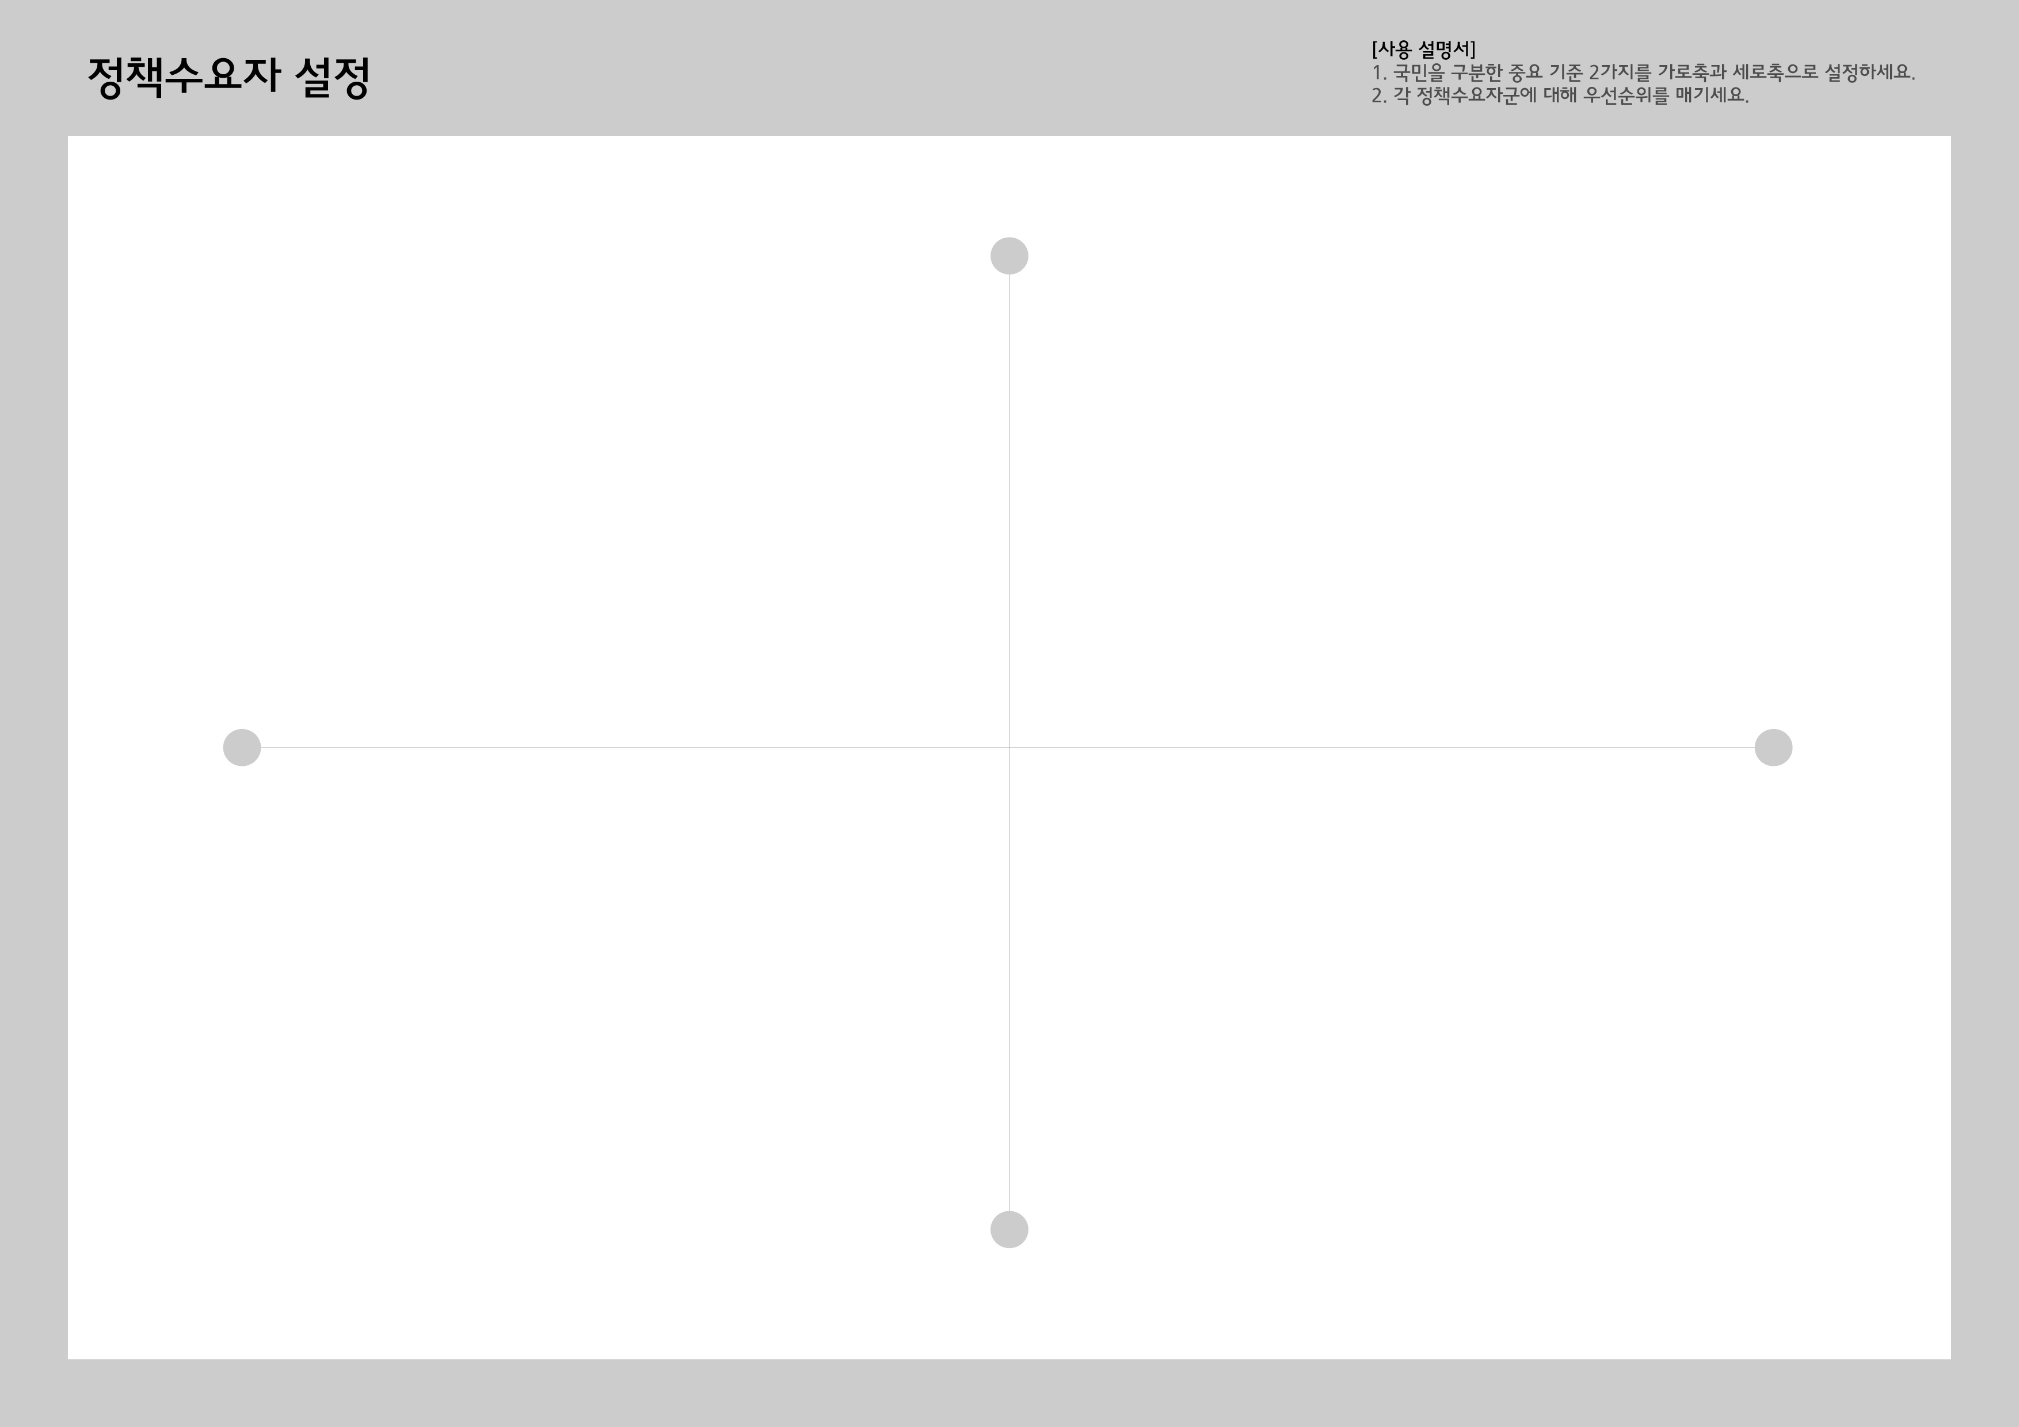
0.3 정책수요자 설정
0.3.1 정책수요자 설정
실행순서
어떻게 실행할까요?
Step 1. 정책수요자를 일정한 기준에 따라 구분하세요.
- 물리적 특성: 연령, 성별, 거주지역, 신체적 특성, 직업, 교육수준 등
- 심리적 특성: 태도, 동기, 선호도, 만족도 등
- 경험 및 지식: 서비스 이용 유무, 서비스에 대한 선호도 등
- 이용행태적 특성: 서비스 이용 수넛, 이용상 특징 등
소요시간
30분 이상
역할구성
퍼실리테이터 1명, 그 외 참가자들
준비물
A4종이, 마커펜, 컬러펜, 포스트잇
사용서식
정책수요자 설정
Step 2. 여러 기준 중에서 가장 중요하다고 판단되는 기준 2개를
최종 선정하세요.
Step 3. 선정된 기준을 각각 가로축과 세로축에 두고 좌표 위에
대상자 그룹을 표시하세요.
Step 4. 각 정책수요자 그룹에 대해 우선순위를 매겨보세요.

Slide 16
0.4 이해관계자맵
이해관계자맵이란?
기본구성
이해관계자맵은 대상 서비스를 시스템 관점에서 분석함과 동시에
서비스 정황에 대한 이해를 돕습니다.
특히 사람 또는 각 기관의 역할이 충돌하는 서비스를 파악하기 위해 효과적으로 사용될 수 있으며, 상호 관계에 대한 이해를 향상시키고 서비스 기획 및 모니터링, 서비스 개선 및 여러 이해관계자 간의 관계
조정 등에 유용하게 사용됩니다.
이해관계자맵은 서비스 이해관계자들의 연결관계를 파악하고, 그들의 니즈와 동기를 고려하여 이해관계를 시각화하기위한 방법론입니다.

Slide 17
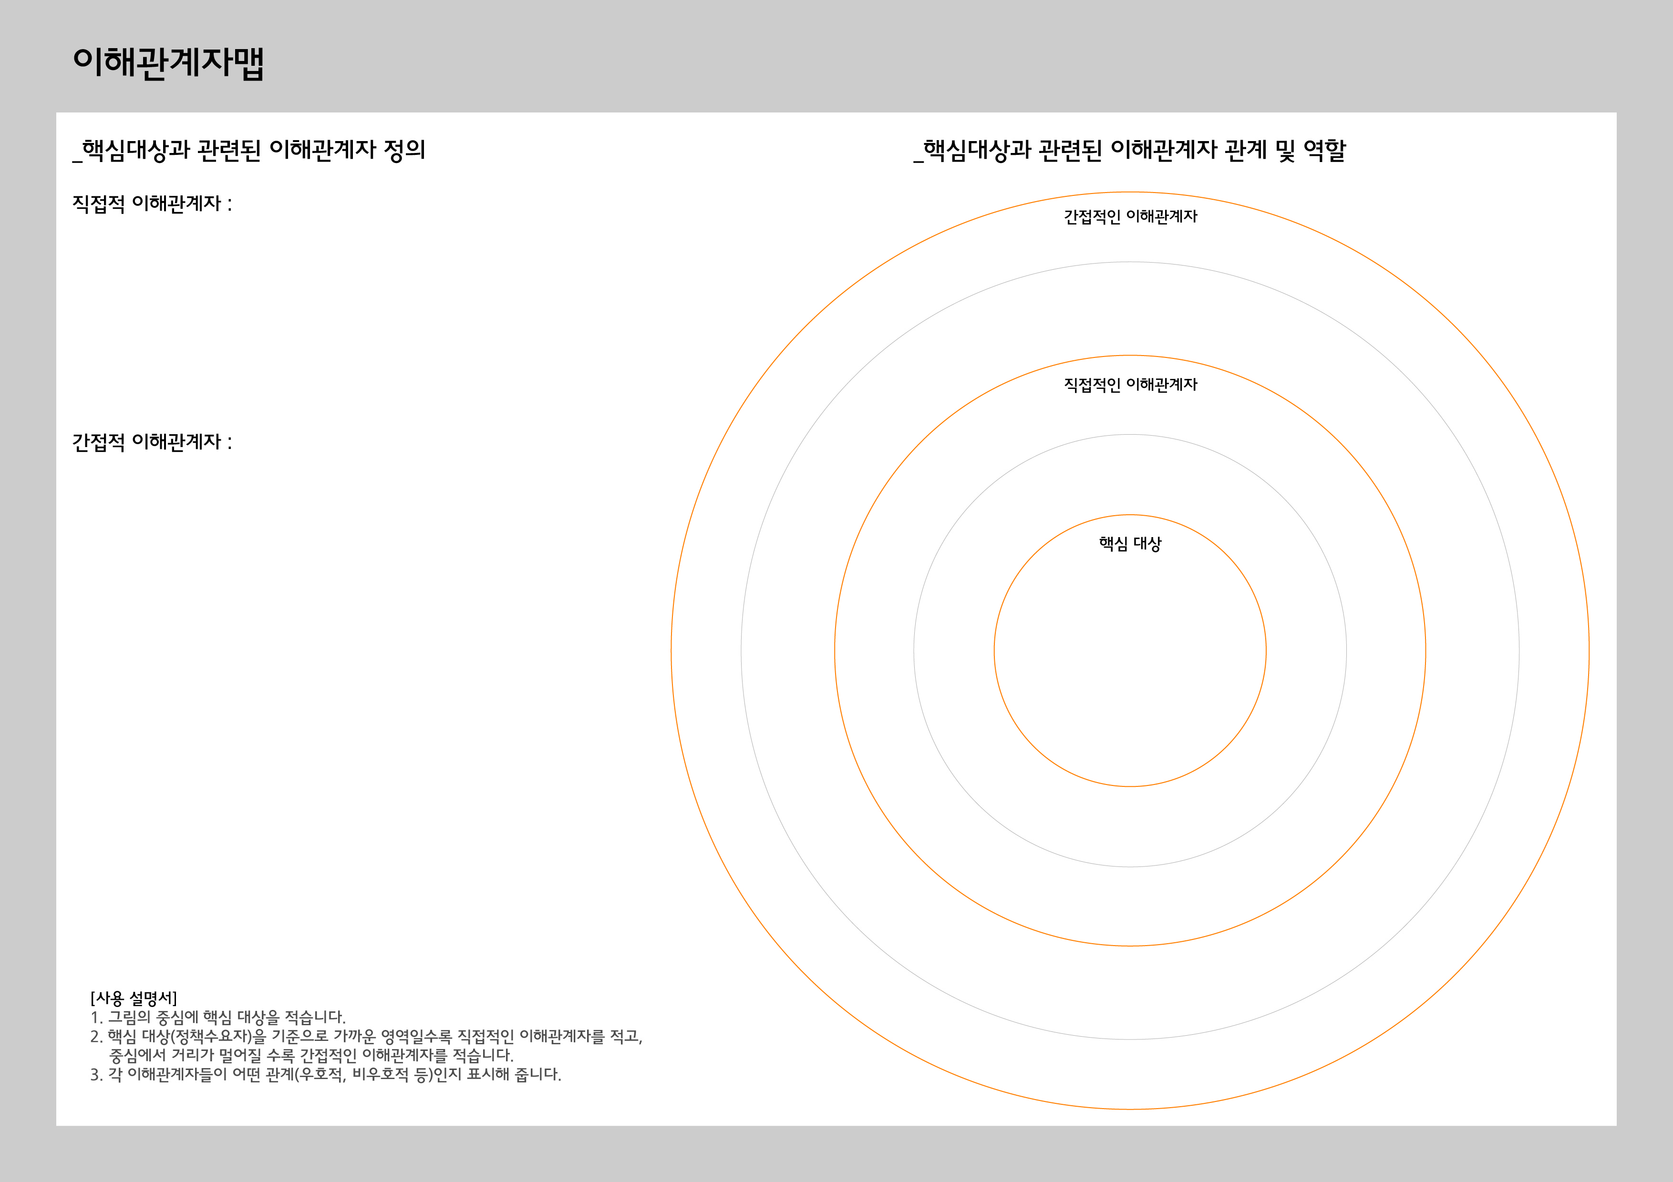
0.4 이해관계자맵
0.4.1 이해관계자맵
TIP
어떻게 실행할까요?
이해관계자들 간의 관계를 이모티콘으로 표현해보세요
각 이해관계자들 간에 어떤 문제상황이 있는지, 그리고 원활하게 협업하고 있는지를 파악하기 위해서 날씨, 표정과 같은 표현을 해주면 그들의 관계를 이해하기 쉬워집니다.
소요시간
80분 이상
역할구성
퍼실리테이터 1명, 기록자 1명, 팀원들, 그 외 이해관계자들
준비물
A1 전지, 마커펜, 컬러펜, 포스트잇
사용서식
이해관계자맵

Slide 18
0.5 조사목표 설정
조사목표 설정이란?
기본구성
조사목표 설정을 할 때는 한 문장으로 정리하는 것이 좋습니다.
예를 들어 “소득이 적은 사람들에게 알맞은 저축 및 투자 상품을 만들어보자”라는 문구와 같이, 인간을 중심으로 문제 해결의 가능성을 암시하는 간결한 문장으로 표현합니다.
바람직한 조사목표
• 기술, 제품 또는 서비스의 기능보다 사람의 관점에서 서술되어야 합니다.
• 예상치 못한 가치를 발견할 수 있도록 포괄적으로 표현되어야 합니다.
• 앞으로 실행할 수 있는 범위로 주제의 폭을 좁혀야 합니다.
조사목표 설정은 정책수요자들이 직면하고 있는 문제들을 확인하거나 정책탐험대가 흥미를 갖고 조사해보고자 하는 내용을 구체화하는 출발점입니다. 대상 서비스가 놓여있는 맥락에 대한 폭넓은 이해를 기반으로 수요자들이 직면하고 있는 문제상황들을 정의하고, 해결해야 할 도전과제를 찾아내는 것을 목표로 하는 방법론입니다.

Slide 19
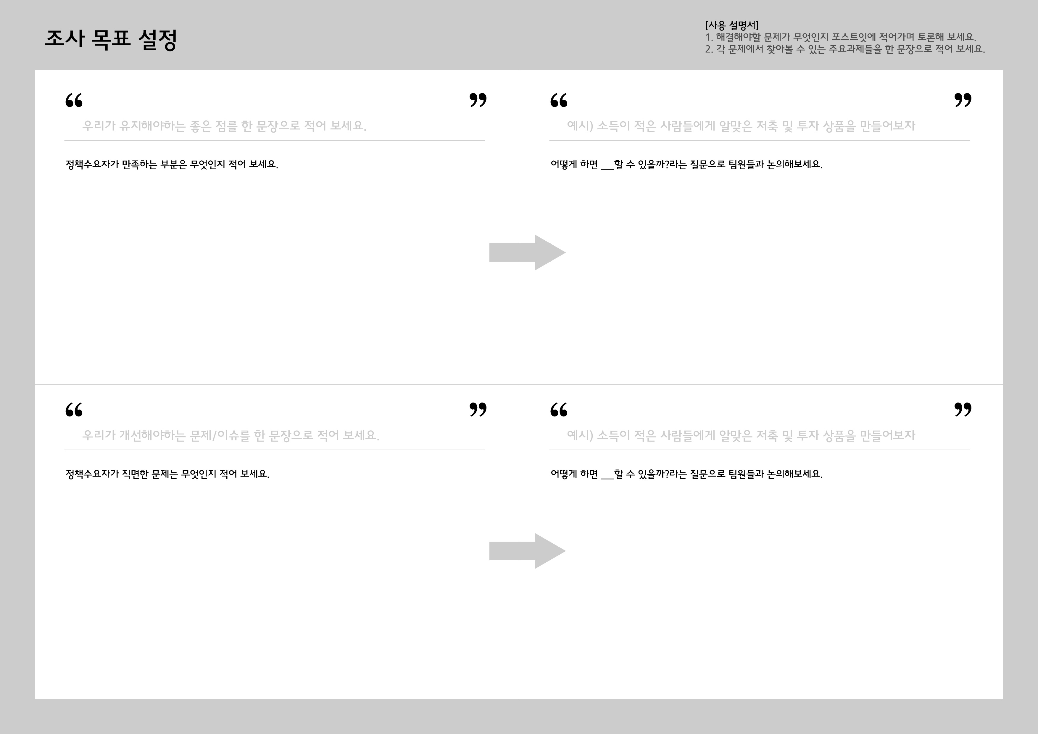
0.5 조사목표 설정
0.5.1 조사목표 설정
실행순서
어떻게 실행할까요?
Step 1. 해결해야할 도전과제들에 대해 토론해보세요.
팀원들이 모두 모여 대상 서비스에서 해결되어야 할 고객들이 직면한 문제가 무엇인지 생각하고 종이에 적어봅시다. 각 문제마다 찾아볼 수 있는 주요 이슈들에 대해 팀원들 각자가 돌아가며 생각을 이야기해봅니다.
소요시간
80분 이상
역할구성
퍼실리테이터 1명, 기록자 1명, 그 외 참가자들
준비물
A4종이, 마커펜, 컬러펜, 포스트잇, voting 스티커
사용서식
조사목표 설정: 조사 목표에 따른 조사방법 및 대상을 설정할 때 사용하세요.
* 주제, 조사대상이 명확한 경우 OT에서 바로 진행해주세요.
Step 2. 가장 중요하다고 생각되는 도전과제를 투표를 통해서 결정하세요.
서로 이야기 된 내용을 한장의 종이에 각 한개의 문제점과 해당 이슈들을 정리해서 작성해보세요. 팀원들은 작성된 이슈 들 중에서 가장 중요하다고 생각되는 에 투표를 합니다. 투표가 끝나면 선정된 문제점과 해당 이슈들에 대해서 다시 토론한 후, 최종적인 조사목표를 설정합니다.
TIP
조사목표는 문장 형식으로 만들어주세요
조사목표는 “만들어보자/창작해보자”, “ 적용해보자 ”등과 같이 행위 동사로 된 하나의 문장형식으로 구성하는 것이 바람직합니다. 혹은, 조사목표를 “어떻게 하면 … 할 수 있을까?”라는 의문형으로 만들어 보는 것도 도움이 됩니다.

Slide 20
0.5 조사목표 설정
TIP
1. 발견하기단계를 수행하는 정책탐험대의 자세
2. 매 조사방법론 수행 직후, 바로 러닝카드를 작성하세요.
• 각자의 다른점을 존중해주세요.
서로 다른 시각을 가진 팀원들이 있다면 서로 격려해주세요.
팀원들이 서로 가지고 있는 유사점 만큼이나 서로의 차이점을
기쁘게 생각하세요.
• 긍정적인 피드백을 해주세요.
당신의 “그래, 하지만…” 보다는 “그래, 그리고…”로 서로의 생각을
발전시켜보세요.
• 서로의 생각을 시각화해보세요.
팀원들이 서로 영감을 받을 수 있도록 팀원들 중 적어도 한 사람은
정보나 아이디어들을 시각화하도록 하세요.
러닝카드를 활용하면 팀원들끼리 해당 조사를 통해 무엇을 배우고
발견했는지에 대해 효과적으로 공유할 수 있어요.
20

Slide 21
발견하기
Discover
발견하기는 조사를 통해서 대상 서비스의 문제점들을 수집하고, 고객의 행동 뒤에 숨겨진 욕구를 발견하는 단계입니다
발견하기의 개요
발견하기란?
발견하기는 조사를 통해서 대상 공공정책 · 서비스의 문제점들을 수집하고, 국민의 말과 행동 뒤에 숨겨진 욕구를 발견하는 단계입니다.
발견하기의 목적
다양한 조사 방법론을 통해 공공정책 · 서비스 직/간접 경험 및 환경 조사
국민 행태 및 인터뷰 조사를 통한 숨겨진 요구사항 도출
발견하기의 구성
탐색
준비하기
발견하기
발견점
공유하기
탐색방법 결정
상세탐색계획표
작성
현장 조사
경험 관찰
심층인터뷰
러닝카드 작성

Slide 22
1.1 탐색 준비하기
탐색 준비란?
(1) 탐색 방법 결정
조사목표 설정을 할 때는 한 문장으로 정리하는 것이 좋습니다.
예를 들어 “소득이 적은 사람들에게 알맞은 저축 및 투자 상품을 만들어보자”라는 문구와 같이, 인간을 중심으로 문제 해결의 가능성을 암시하는 간결한 문장으로 표현합니다.
심층인터뷰
현장조사
공유하기
공유하기
경험관찰
러닝카드
러닝카드
러닝카드
러닝카드
현장조사
해당 공공정책 · 서비스가 제공되는 현장에서 관찰, 직접 체험, 약식 인터뷰 등의 방법을 통해 각양각색의 국민들이 지닌 공통적인 요구사항과 문제점을 빠르게 파악
효과적인 발견하기 단계의 진행을 위해 각 정책탐험대에서 앞으로 추진할 탐색방법을 결정하고, 각 조사방법론 별로 구체적인 수행계획을 작성해보는 단계입니다.
경험관찰
조사대상자들의 행동과 경험을 관찰하여 문제가 발생되는 순간 포착
직접체험
정책탐험대원이 직접 체험을 통해 수요자의 관점에서 문제점 발견
심층인터뷰
개인, 그룹, 전문가 대상의 인터뷰를 진행하여 내재되어 있는 요구사항 파악

Slide 23
1.1 탐색 준비하기
TIP
1. 모든 조사방법론들을 수행하려고 애쓰지 마세요.
2. 사람들의 말과 실제행동이 서로 다를 수 있습니다.
• 조사방법론들은 과제 특성에 맞게 선택되어 활용되어야 합니다.
필요하다면, 서비스디자인 전문가에게 조언을 받으세요.
• 각 정책탐험대 별로 조사해야 될 사항과 활용할 수 있는 일정 및
자원을 우선 확인합니다.
• 이를 고려하여 가장 효과적인 탐색 결과를 얻을 수 있는 조사방법론들
만을 선택하여 심도 있게 진행합니다.
• 단, 짧은 일정으로 경험 관찰만 수행할 경우, 약식 인터뷰와 함께
진행해보세요.
• 사람들은 말하는(생각하는) 것과 실제로 행동하는 것이 항상 같지는 않습니다.
탐원대원들이 조사대상자의 이야기를 쉽게 진실로 받아들이는 것을
방지하기 위해서 사람들이 말하는 것과 실제 행동이 다를 수 있다는
것을 항상 인지하고, 이를 검증할 수 있는 탐색방법을 계획해야 합니다.

Slide 24
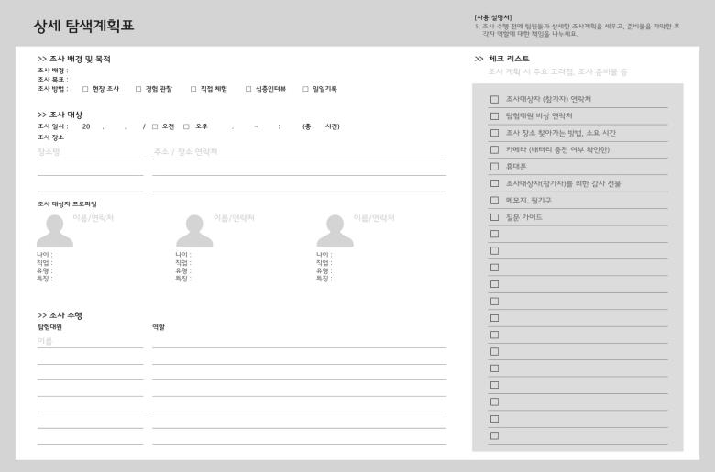
1.1 탐색 준비하기
(2) 상세 탐색계획표 작성
실행순서
성공적인 탐색 수행을 위해 사전에 각 조사방법론마다 팀원들과 상세한
탐색계획표를 작성하여 공유합니다.
어떻게 실행할까요?
Step 1. 상세 탐색계획을 논의하세요.
각 조사방법론 별로 무엇을, 언제, 어떻게 조사할지 상의합니다.
소요시간
약 60분
역할구성
퍼실리테이터 1명, 기록자 1명, 그 외 팀원 전체)
준비물
상세 탐색계획표(또는 노트, 스케치북), 펜, 녹음기, 포스트잇 등
사용서식
상세 탐색계획표
Step 2. 조사에 필요한 준비물을 미리 챙기세요.
각 조사방법론 별로 필요한 준비물의 종류와 양이 다르기 때문에, 어떤
준비물이 필요할지 미리 체크합니다.
Step 3. 조사 진행에 대한 책임을 나누세요.
조사 누락을 막기 위해 중요 조사사항마다 담당자를 정하여 역할을 분담한 후 다시 점검해보세요.
(조사 날짜 · 시간 · 장소 · 대상자 확정, 준비물 점검, 조사 주도, 기록 등)

Slide 25
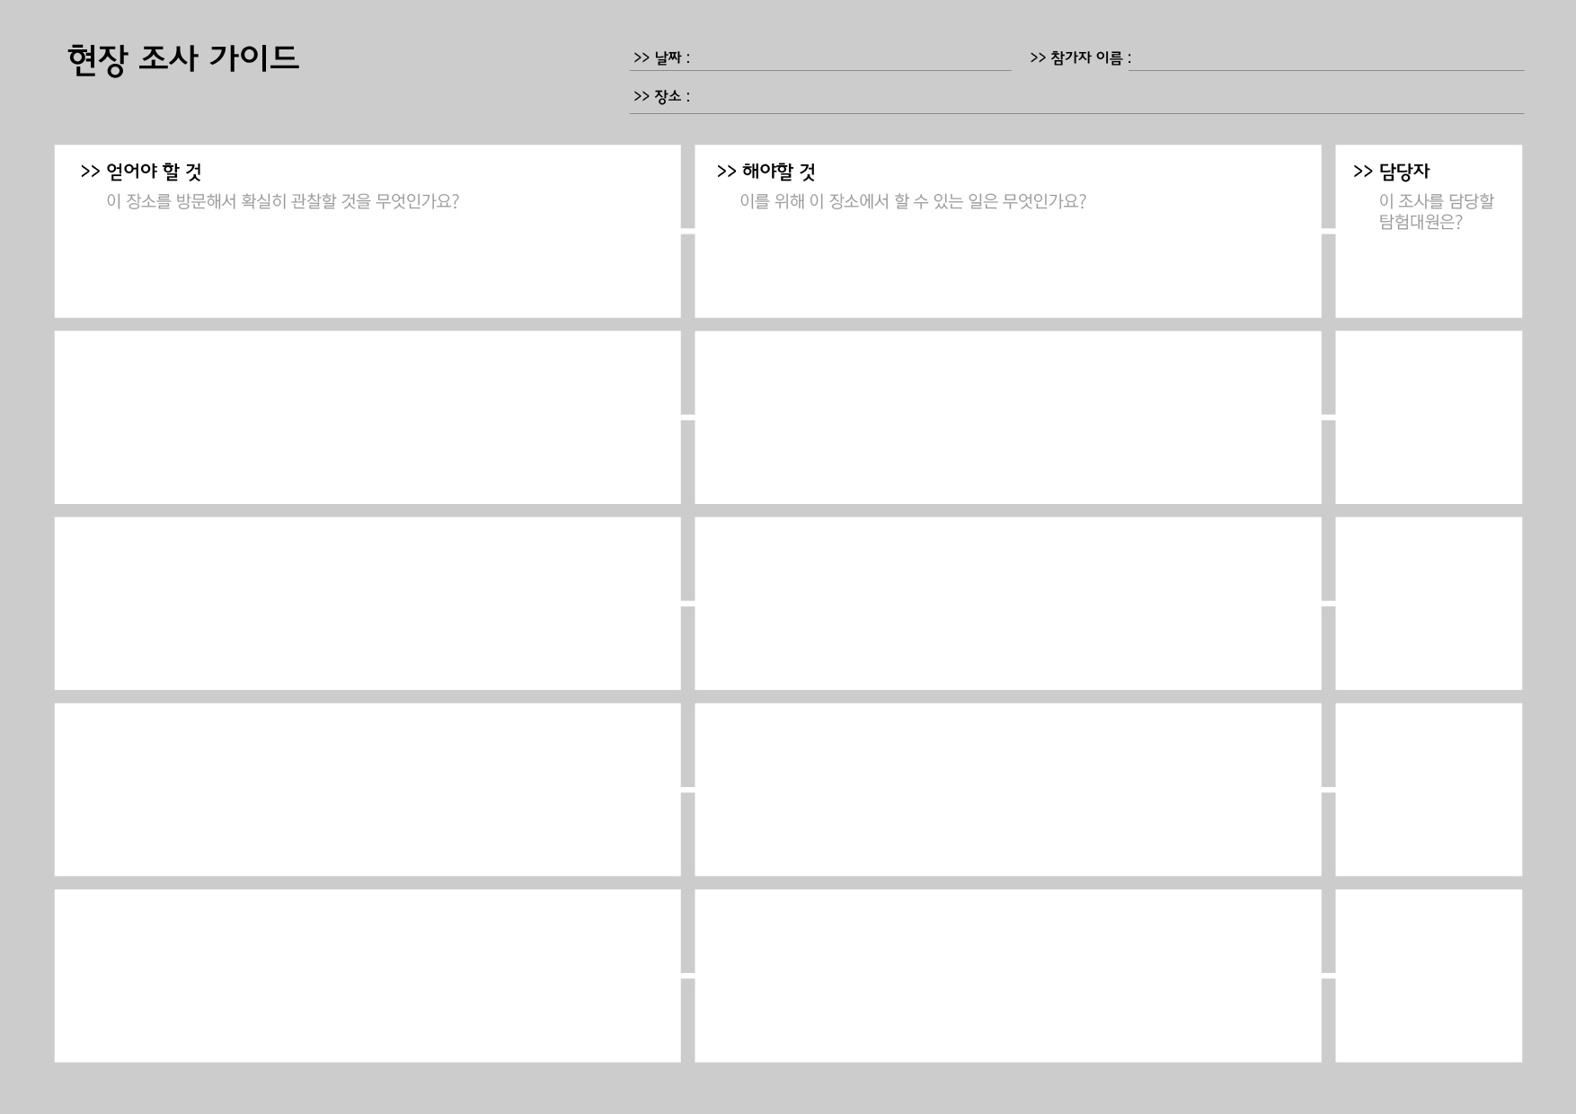
1.2 현장조사
현장조사란?
실행순서
현장조사는 해당 공공정책 · 서비스가 제공되는 현장을 직접 방문하여 현장의 분위기를 파악하고 각양각색의 국민들이 지닌 공통적인 요구사항을 빠르게 파악할 수 있는 방법론입니다. 짧은 시간 안에 다양한 정책수요자(국민) 간 행동을 관찰 · 비교하거나, 간단한 인터뷰 및 자가 체험을 병행할 수 있어 폭넓게 발견점을 도출할 수 있다는 것이 큰 특징입니다.
Step 1. 현장조사 가이드를 작성하세요.
현장조사는 여러 번 진행하기 어려울 수 있기 때문에 철저한 사전 준비가 매우 중요합니다. 조사 현장에 나가기 전에 현장에서 얻고자 하는 것을 확실히 얻을 수 있도록 관찰 주제와 해야 할 일을 미리 논의하세요.
1) 현장조사 사전 준비
어떻게 실행할까요?
소요시간
약 60분
역할구성
퍼실리테이터 1명, 기록자 1명, 그 외 팀원 전체)
준비물
현장조사 가이드(또는 노트, 스케치북), 펜, 녹음기, 포스트잇 등
사용서식
현장조사 가이드
Step 2. 조사자의 역할을 분담하세요.
조사를 수행하기 전에 조사현장에 나가는 탐험대원 각자의 역할과 목표를 명확히 합니다. 정책탐험대는 연령, 전공이 모두 다르게 구성되어 있는 ‘다학제팀’이기 때문에 각자의 전문적인 지식 및 관점으로 각 터치포인트를 효과적으로 관찰할 수 있도록 역할 분담을 해주어야 합니다.
Step 3. 상세 탐색계획표를 검토하세요.
현장조사 가이드의 내용을 바탕으로 이미 작성된 상세 탐색계획표의 세부 내용을 최종적으로 확인합니다. 또한 모든 탐원대원과 수정된 내용을 공유하여 현장조사가 빈틈없이 이뤄질 수 있도록 준비합니다.

Slide 26
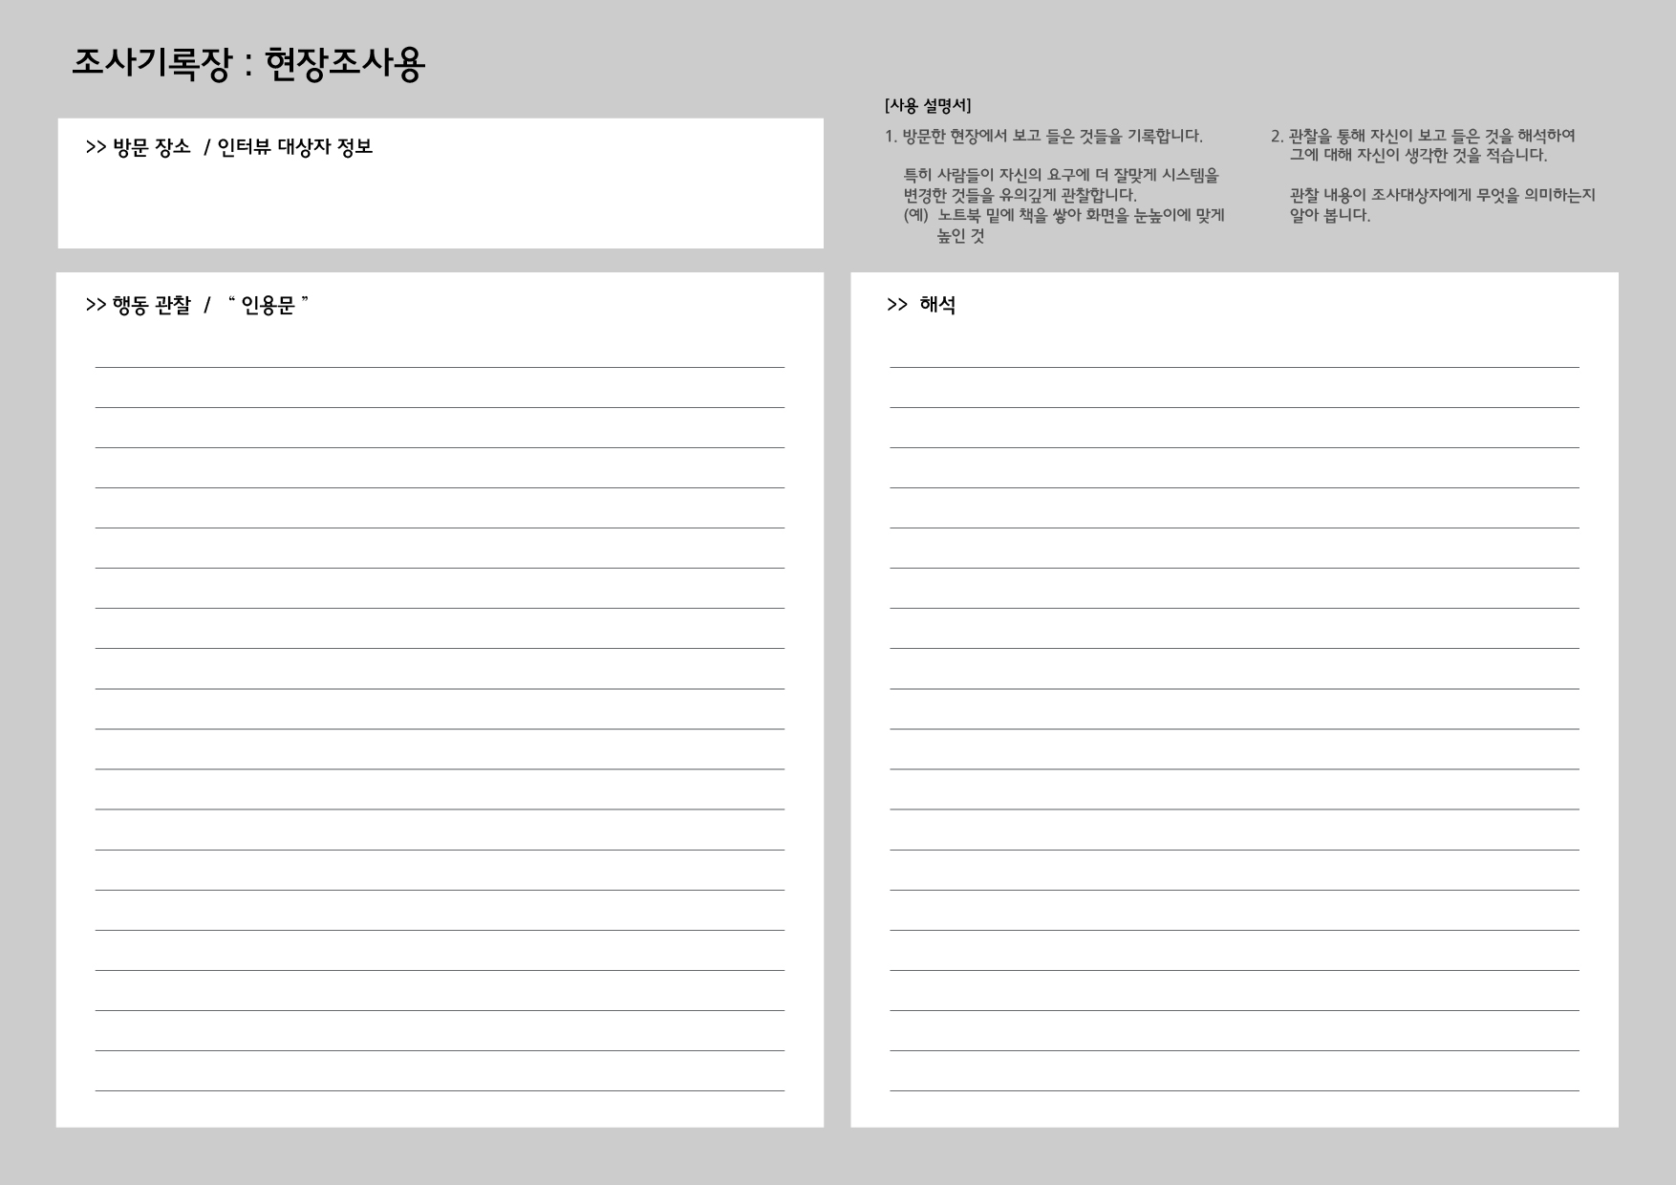
1.2 현장조사
2) 현장조사 실행
실행순서
어떻게 실행할까요?
소요시간
개별 활동에 따라 다름
역할구성
참여자 수(2~3명)에 따라 역할 지정
(비디오/사진 촬영자 1명, 노트 기록자 1명, 인터뷰어 1명 등)
준비물
조사기록장(또는 노트, 스케치북), 펜, 카메라, 비디오레코더, 녹음기, 포스트잇 등
사용서식
조사기록장 (현장조사용)
Step 1. 현장에서 보고, 듣고, 느낀 것을 바로 촬영하거나
조사 기록장(노트 등)에 기록하세요.
현장조사에서 수많은 정보를 얻을 수 있지만 시간이 지날수록 모두 기억하기 어렵습니다. 영감이 떠오르는 발견점은 바로 조사기록장에 기록하여 조사 후에 팀원들과 논의를 통해 통찰을 도출하기 위한 기본 자료로 활용합니다.
TIP
1. 모든 것을 실제 정책수요자(국민) 입장에서 생각해보세요.
조사자의 관점에서 탐색에 집중하다 보면 진짜 정책수요자(국민)의 관점을 간과할 수도 있습니다. 현장조사에서 각 공공정책 · 서비스의 대상자인 정책수요자(국민) 입장에서 바라보는 것은 깊은 통찰을 도출하는데 결정적인 단서를 줍니다.
2. 현장조사에서 진짜 정책수요자(국민)이 되어보세요
직접 체험을 통해 현장조사를 진행하려면, 아무런 사전지식이 없는 상태에서 진행해보세요. 해당 공공정책·서비스를 처음 이용하는 정책수요자 관점에서 이해할 수 있으며, 이를 통해 새로운 통찰을 발견하고 숨겨진 기회들을 포착할 수 있습니다.

Slide 27
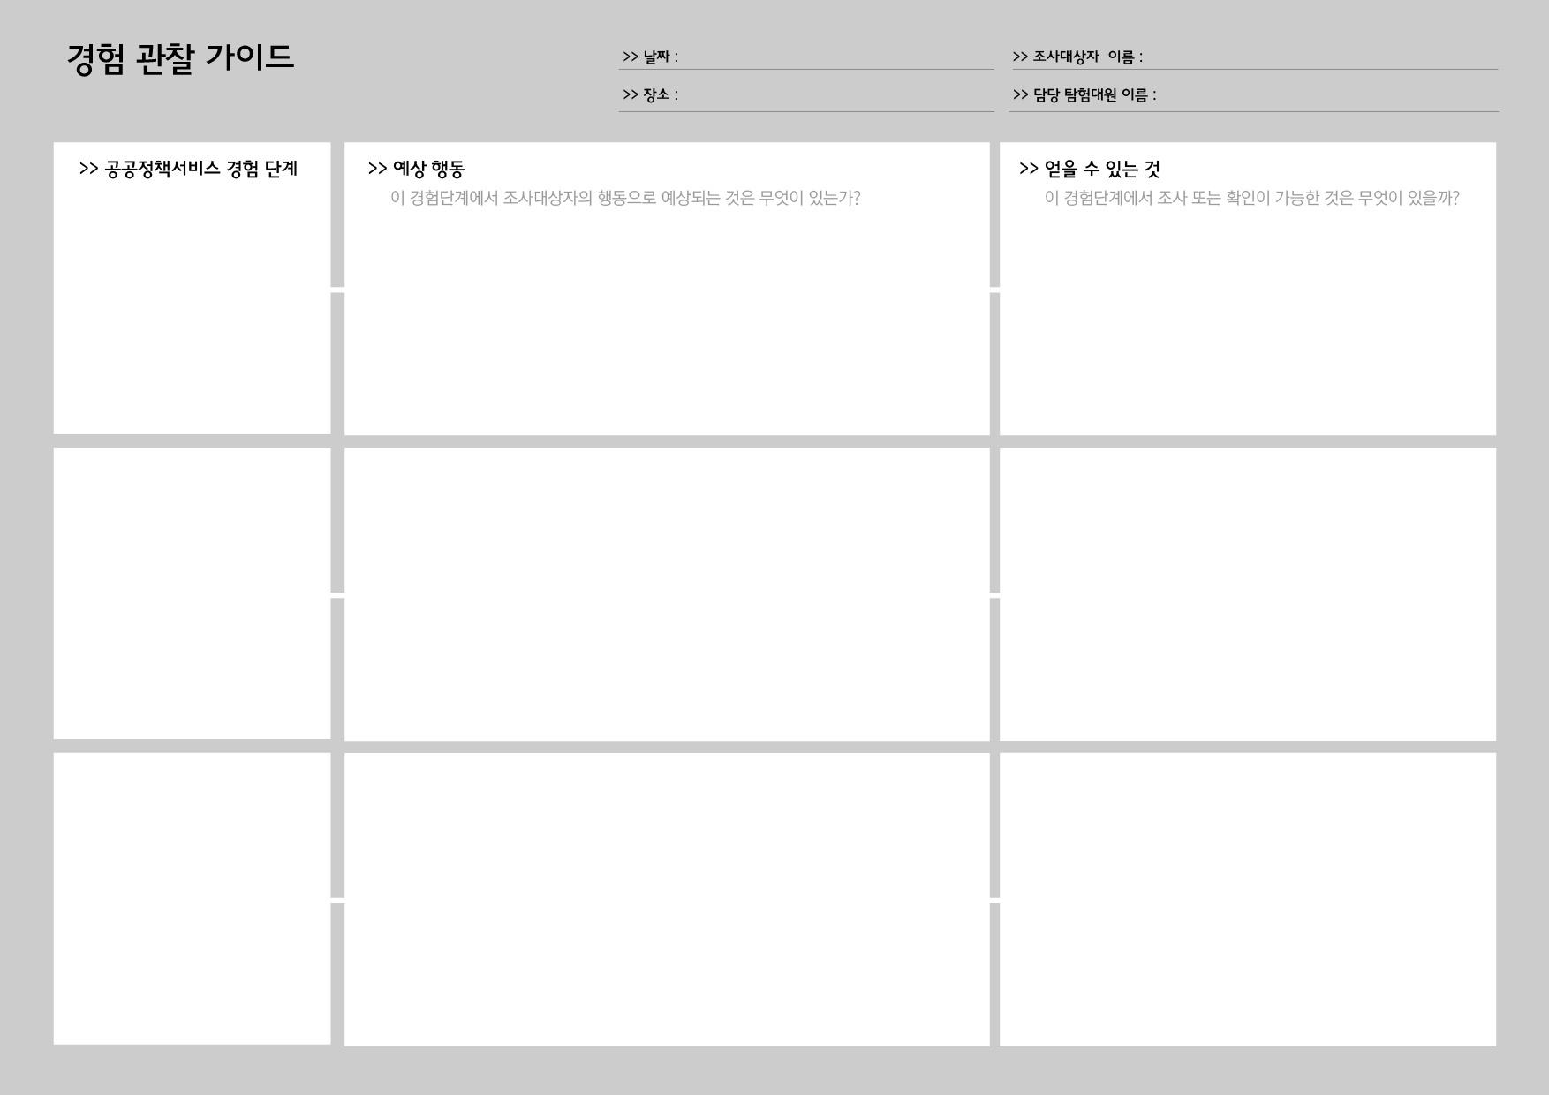
1.3 경험 관찰(섀도잉)
경험 관찰이란?
실행순서
경험 관찰은 정책수요자(국민) 또는 서비스 이해관계자와 동행하여, 그들이 공공정책 · 서비스를 경험하는 전 과정에서부터 경험에 따른 디테일한 감정에 이르기까지 서비스 전반을 자세히 관찰하고자 할 때 사용하는 방법론입니다. 경험 관찰을 수행할 때는 상황에 따라 변하는 사람들의 감정 및 행동 반응을 놓치지 말고 포착함으로써 인사이트를 도출하는 것을 목표로 합니다.
Step 1. 경험 관찰 가이드를 작성합니다.
경험 관찰의 특성상 공공정책 · 서비스의 전 경험과정에 대한 사전 인지가 필요합니다. 각 서비스 단계별로 예상되는 조사대상자의 행동들을 정리하여 돌발상황을 대비하도록 합니다.
1) 경험 관찰 사전 준비
어떻게 실행할까요?
소요시간
약 60분
역할구성
퍼실리테이터 1명, 기록자 1명, 그 외 팀원 전체
준비물
경험 관찰 가이드(또는 노트, 스케치북), 펜, 녹음기, 포스트잇 등
사용서식
경험 관찰 가이드
Step 2. 조사자의 역할을 분담한 후 상세 탐색계획표를 검토합니다.
조사대상자 별로 탐험대원의 역할과 목표를 명확히 한 후, 이미 작성된 상세 탐색계획표의 세부 내용을 최종적으로 확인합니다. 또한 모든 탐원대원과 수정된 내용을 공유하여 효과적인 경험 관찰이 이뤄질 수 있도록 준비합니다.

Slide 28
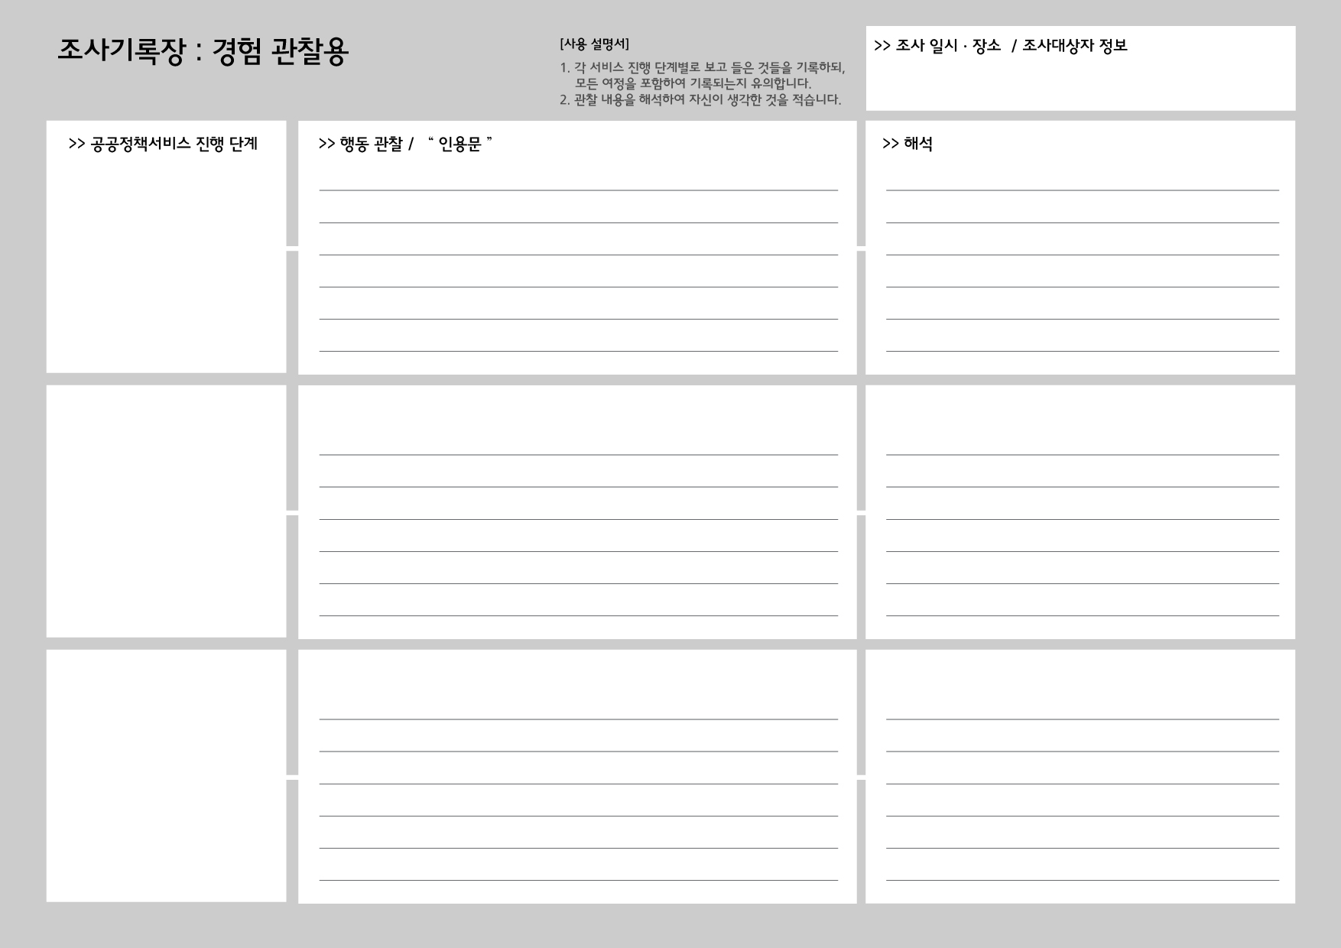
1.3 경험 관찰(섀도잉)
2) 경험 관찰 실행
TIP
어떻게 실행할까요?
1. 비디오 촬영 또는 녹음을 해두세요.
당시에는 발견하지 못했지만 나중에 촬영된 비디오 또는 녹취 내용에서 중요한 요소가 발견되는 경우가 종종 있습니다. 비디오 촬영과 녹음은 탐험대원들이 관찰 도중 잊고 지나갈 수 있는 세세한 사항을 담아낼 수 있으므로 잊지 말고 꼭 기록하세요.
소요시간
개별 활동에 따라 다름
역할구성
노트 기록자 1명, 비디오/사진 촬영자 1명 (인터뷰어 역할 병행 가능)
준비물
노트, 펜, 카메라, 스케치북, 녹음기. 비디오레코더, 포스트잇
사용서식
조사기록장 (경험 관찰용)
2. 최대한 사람들의 눈에 띄지 않게 행동하세요.
탐험대원들은 최대한 사람들의 눈에 띄지 않게 행동해야 하며 메모나 비디오, 사진 등 다양한 방법을 동원해서 서비스 상황을 기록합니다. 이때 고려해야 할 사항은 관찰자 효과(사람들이 조사자들과 함께 있는 것만으로도 평상시와 다른 행동을 할 수 있음)를 최소화 시키는 것입니다.
3. 약식 인터뷰와 병행 진행하여 시너지를 내보세요.
심층 인터뷰 시, 정책수요자가 이야기하는 서비스 경험은 추상적이고 단편적입니다. 경험 관찰과 약식 인터뷰를 병행하면 고객의 실제 상황에 대한 보다 구체적이고 맥락 있는 인터뷰를 시행할 수 있습니다. 이 때 사람들이 말한 내용과 일치하지 않는 실제 행동을 자세히 관찰하고 기록하세요.

Slide 29
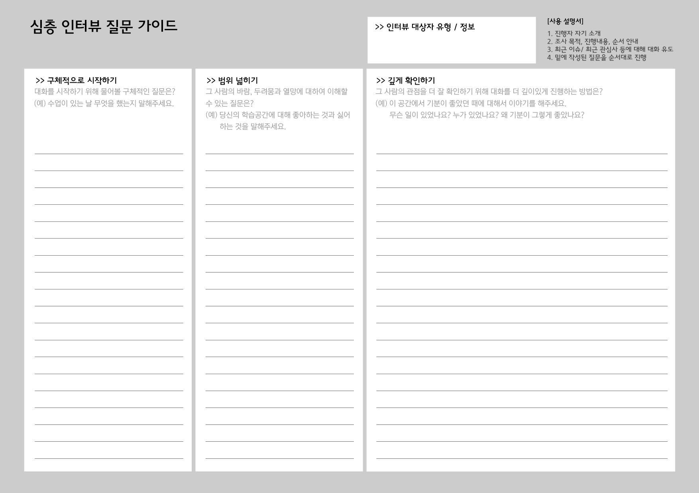
1.4 심층 인터뷰
심층 인터뷰란?
실행순서
심층 인터뷰는 질문과 관찰을 동시에 사용해 사람들의 행동과 동기를 파악하는 등 삶에 대한 깊고 풍부한 이해를 돕기 때문에 대부분의 조사단계에서 매우 중요한 역할을 합니다. 심층 인터뷰를 활용하여 정책수요자 또는 서비스 이해관계자의 공공정책 · 서비스 이용 특성 및 내재된 요구사항을 파악하고, 핵심이슈를 추출할 수 있습니다.
Step 1. 조사대상을 선정하기 위한 기준을 만들어 보세요.
대표성이 있는 인터뷰 대상을 선정하기 위해 정책수요자 그룹을 분류하고 이에 따른 인터뷰 섭외 계획을 세웁니다.
1) 심층 인터뷰 사전 준비
어떻게 실행할까요?
소요시간
약 90분
역할구성
퍼실리테이터 1명, 그 외 팀원 전체
준비물
심층 인터뷰 질문 가이드(또는 노트, 스케치북), 펜, 녹음기, 포스트잇 등
사용서식
심층 인터뷰 질문 가이드
Step 2. 심층 인터뷰 질문 가이드를 작성합니다.
심층 인터뷰의 성공이 인터뷰 대상자가 자신의 생활을 얼마나 편안하게 공유할 수 있는지에 달려 있기 때문에, 사전에 질문 리스트를 작성하여 전체적인 인터뷰 흐름을 조율합니다.
Step 3. 조사자의 역할을 분담한 후 상세 탐색계획표를 검토합니다.
조사 팀원 각자가 분명한 목적을 가지고 인터뷰를 수행하도록 ‘인터뷰 진행자’, ‘ 내용 기록’, ‘촬영’과 같이 역할을 분담한 후, 모든 탐험대원이 공유하여 최종적으로 확인합니다.

Slide 30
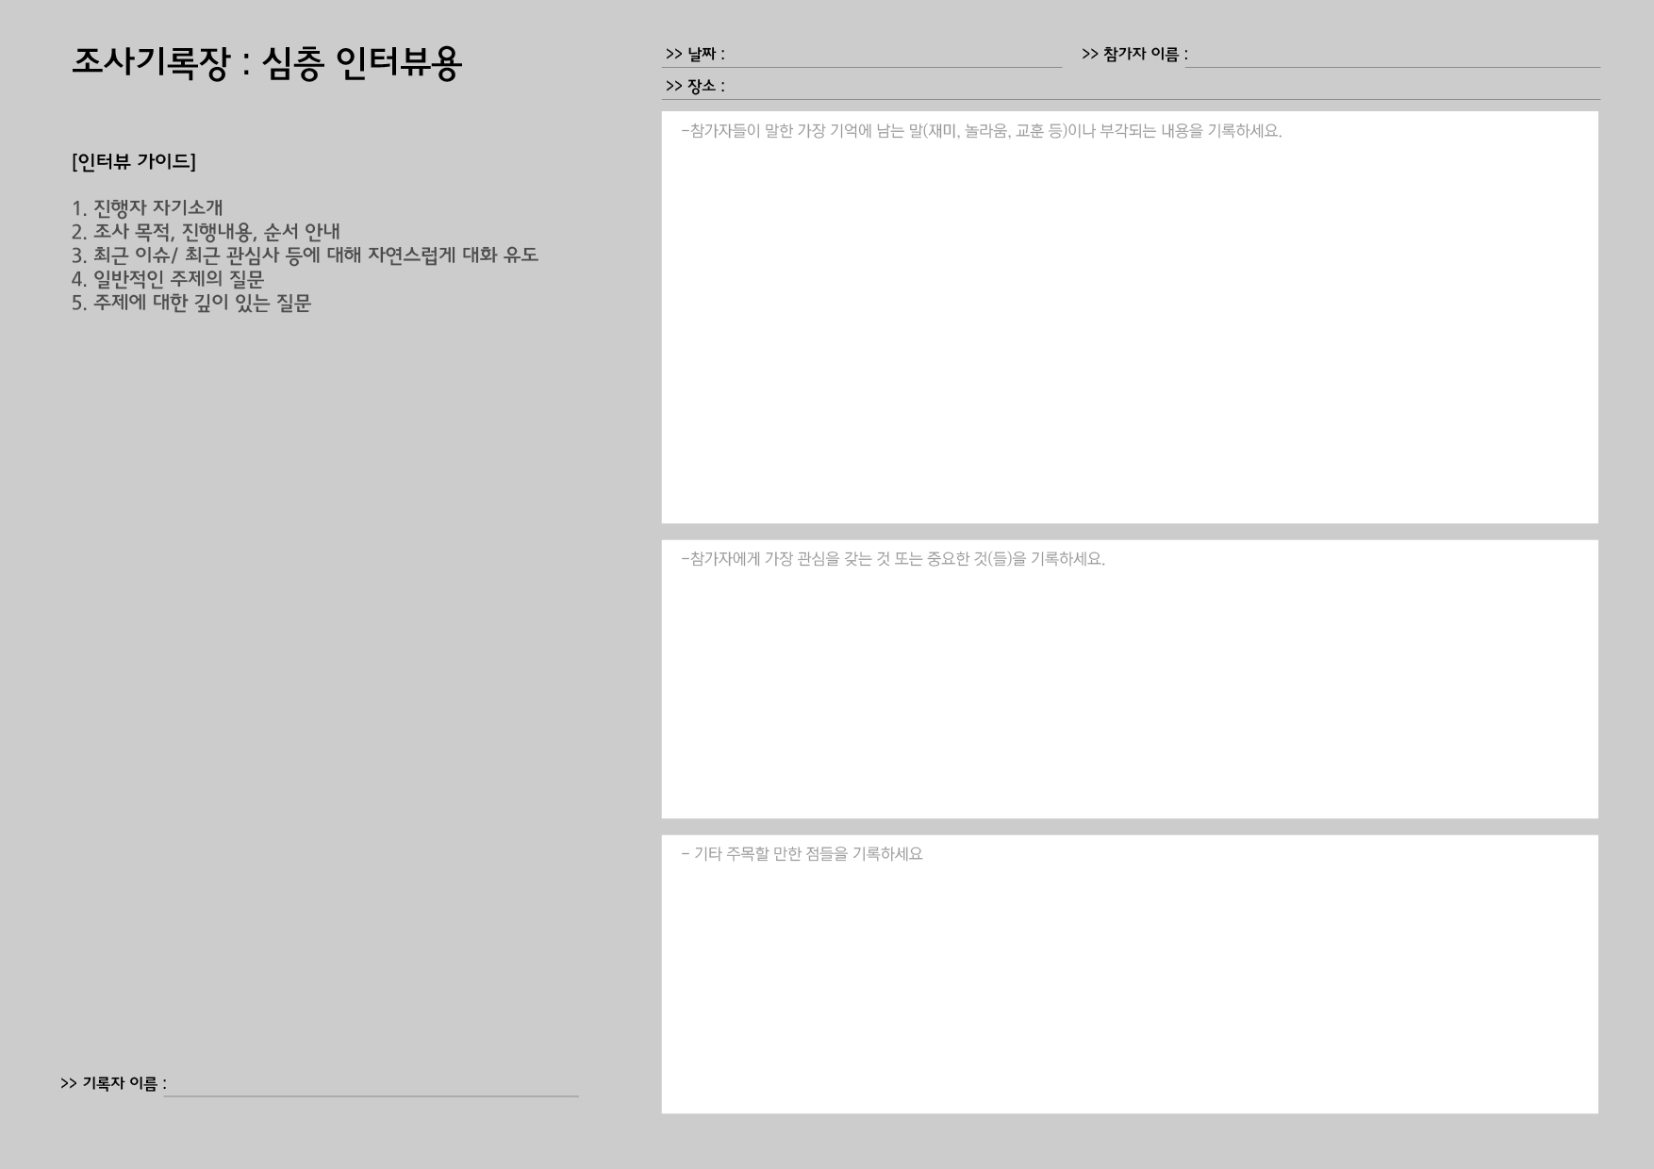
1.4 심층 인터뷰
실행순서
2) 심층 인터뷰 실행
Step 1. 인터뷰 시작 전 인터뷰 대상자로부터 동의서에 승낙 사인을 받아두세요.
어떻게 실행할까요?
소요시간
약 90분
역할구성
인터뷰어 1명, 노트 기록자 1명, 비디오/사진 촬영자 1명
준비물
조사기록장 (또는 노트, 스케치북), 펜, 카메라, 녹음기. 비디오레코더,
포스트잇, 감사 표현 선물 등
사용서식
조사기록장 (심층인터뷰용)
Step 2. 가능한 인터뷰 대상자들이 편안해하는 분위기 속에서 질의응답을 주도하세요.
인터뷰는 되도록 깊이 있는 논의를 유도할 수 있는 환경을 고려해야 합니다. 예)업무 관련 이야기 시 사무실에서 진행 또한 가능하면 “보여줄 수 있나요?”라는 질문을 많이 하세요.
Step 3. 인터뷰가 끝난 후 인터뷰 대상자에게 감사한 마음의 표현을 전달합니다.
Step 4. 되도록 인터뷰 당일에 다른 대원들과 조사내용을 공유하고 정리하세요.
인터뷰가 끝나면 사진, 노트, 녹취된 내용에서 중요한 코멘트 등을 정리하고, 조사를 통해서 무엇을 보고, 무엇을 듣고, 배웠는지 팀원들과 바로 공유하는 것이 좋습니다.
TIP
1. 조사 팀원은 3명이 넘지 않도록 하세요
각각의 인터뷰에 참여하는 사람이 최대 세 명을 넘지 않게 하여, 인터뷰 참가자를 수적으로 압도하거나 인터뷰 장소에 많은 사람을 수용하기 곤란한 상황이 발생하지 않도록 합니다.
2. 직설적인 질문을 가급적 피하세요
고객들은 종종 자신이 ‘그렇다’라고 이야기하는 것과 다르게 행동하는 경우가 많습니다.
인터뷰를 할 때에는 ‘예/아니오’로 대답할 수 있는 직설적인 질문은 하지 않도록 주의합니다.
3. 인터뷰는 음성과 사진 또는 영상으로 기록하세요
인터뷰 내용을 다양한 자료로 기록해두어야 서비스 제공자나 다른 사람들과 공유할 수 있는 풍부하고 매력적인 자료들을 만들어낼 수 있습니다.

Slide 31
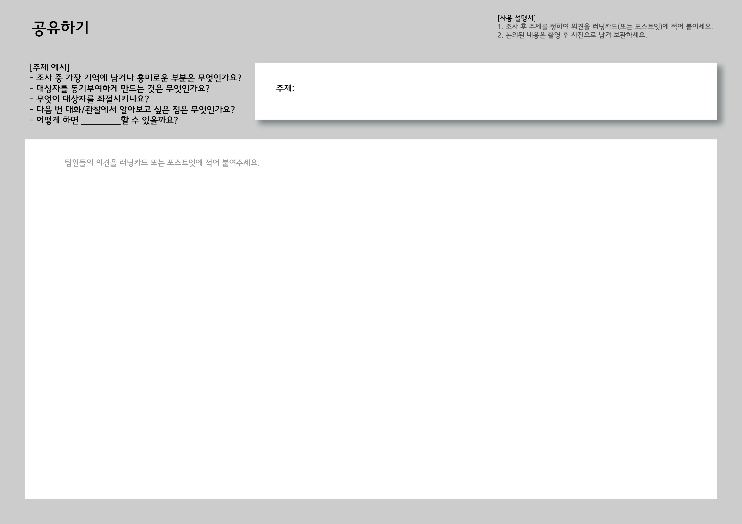
1.5 공유하기
공유하기란?
실행순서
공유하기는 조사를 진행하면서 찾아낸 현상들을 기회와 아이디어 그리고 해결안을 도출할 수 있도록 하는 자료와 정보로 전환시키는 방법론입니다. 공유하기는 가급적 구체적인 세부 정보를 제공함으로써, 팀원들이 특정 문제에 대한 해결방법을 상상하는 것을 목적으로 합니다.
Step 1. 조사가 끝난 직후, 팀원들이 모두 함께 모여요
빈 벽이 있는 공간에 탐험대원들이 동그랗게 원을 그리며 앉습니다. 공유 , 러닝카드(또는 포스트잇), 마커펜 등을 나누어 주고 커다란 종이를 벽에 붙입니다.
1) 공유하기 실행
어떻게 실행할까요?
소요시간
90분 이상
역할구성
퍼실리테이터 1명, 기록자 1명,
그 외 참가자들
사용서식
공유
준비물
러닝카드(또는 포스트잇), 공유 , A1 전지, 마커펜, 컬러펜
Step 2. 서로 조사내용에 대해 이야기를 해봐요.
팀원 각자가 만났던 사람들과 관찰한 내용에 대하여 이야기를 나누도록 합니다. 한 사람씩 교대로 이야기를 합니다. 한 사람이 이야기를 하는 동안 나머지 대원들은 러닝카드(또는 포스트잇)에 메모를 합니다.
Step 3. 이야기를 들으면서 인상깊었던 내용을 정리해보세요.
팀원들이 이야기를 들으면서 작성한 모든 러닝카드(또는 포스트잇)을 벽의 종의 위에 붙입니다. 이야기당 하나의 큰 종이를 사용합니다. 한 이야기가 끝나면 다른 종이를 벽에 붙이고 다음 이야기로 넘어갑니다. 이 와 동시에 탐험대원들이 모두 함께 “새로운 조사정보는 프로젝트에 어떤 의미가 있을까?”를 생각하면서 진행합니다.

Slide 32
1.5 공유하기
TIP
1. 공유할 때 피해야 할 것 !
• 조사자들의 주관적인 생각이 반영되지 않은 순수한 조사내용만을 공유해주세요.
• 일반화 하기, 처방하기(그들은 … 했어야 했다 등), 가설 세우기, 단정하기, 평가
또는 가정하기는 절대 피해주세요.
2. 효과적인 공유를 위한 몇 가지 기술 !
공유하기는 팀원들 머리 속의 살아 있는 정보를 기회와 솔루션으로 전환될 수 있는 공유 지식으로 바꾸는 것입니다. 효과적인 공유를 위해서는 아래 기술을 활용하세요.
• 공유하기는 이야기 형식으로 풀어가세요.
- 실제로 무슨 일이 있어났는지에 대해 구체적으로 이야기해보세요.
- “예전에…” 또는 “ 이런저런 일이 일어난 후…” 등으로 이야기를 시작합니다.
- 신체적 감각을 사용해서 설명하되, ‘누가, 언제, 어디서, 무엇을,
왜, 어떻게’의 규칙에 맞춰 이야기해보세요.
• 이야기를 공유하기 전에 메모, 사진 및 조사기록장 등을 모읍니다.
사진은 인쇄하여 참조할 수 있게 게시합니다.
• 한 번에 한 사람씩 이야기를 합니다.
그룹으로 모여서 특정 커뮤니티에 대한 이야기를 할 수도 있습니다.
• 기억하기 쉽게 각 정보들을 한 문장보다 길지 않게 작성합니다.
• 생생한 세부 사항을 설명합니다.
• 이 시간은 일반화를 위한 시간이 아님을 명심합니다.
32

Slide 33
정의하기
Define
정의하기는 조사된 자료들로부터 핵심 이슈를 도출하고,
정책수요자에게 가치를 선사하는 정책서비스 목표를 설정하는 단계입니다
정의하기의 개요
정의하기란?
정의하기란 조사된 데이터가 함축하고 있는 의미를 파악하여 주요 이슈들을 도출하고, 이를 통해서 정책수요자에게 가치를 주는 서비스의 전략적인 방향성을 결정하는 단계입니다.
정의하기의 목적
조사를 통해 도출된 모든 기본 정보 취합
조사된 데이터 파악 및 주요 이슈 도출
서비스의 전략적인 방향성 결정
정의하기의 구성
퍼소나 : 새로 만들어질 서비스의 특성과 필요 요소에 대한 판단 기준을 마련하기 위한 가상의 정책수요자 모델 설정
고객(정책수요자)여정맵 : 서비스를 이용하는 정책수요자의 경험을 시간의 흐름에 따라 시각화 하기
핵심이슈 도출 : 조사한 내용을 기반으로 각 정보 사이에 관계를 찾아냄으로써 핵심 이슈 도출
서비스 목표 수립 : 서비스 조사와 분석을 통해 도출된 내용을 바탕으로 서비스 컨셉을 도출하기 위한 방향 수립
러닝카드 : 매 방법론 수행 후, 해당 방법론을 통해 무엇을 배우고 발견했는지에 대해 팀원 간 공유

Slide 34
권장 진행과정
이 단계의 수행을 위한 자세
정의하기 단계를 효과적으로 수행하기 위해서는 다음 표의 순서에 따라 진행해보세요.
각자의 다른점을 존중해주세요.
서로 다른 시각을 가진 팀원들이 있다면 서로 격려해주세요.
팀원들이 서로 가지고 있는 유사점 만큼이나 서로의 다른점을 기쁘게 생각하세요.
퍼소나
정책수요자
여정맵
핵심이슈
도출
서비스
목표 수립
긍정적인 피드백을 해주세요.
당신의 “그래, 하지만…” 보다는 “그래, 그리고…” 로 서로의 생각을 발전시켜보세요.
러닝카드
러닝카드
러닝카드
러닝카드
서로의 생각을 시각화해보세요.
팀원들이 서로 영감을 받을 수 있도록 팀원들 중 적어도 한사람은 정보나 아이디어들을 시각화하도록 하세요.
* 러닝카드는 매 방법론 수행 직후, 바로 수행하는 것이 좋습니다.
러닝카드는 해당 방법론을 통해 무엇을 배우고 발견했는지에 대해 팀원 간
공유하고자 할 때 사용하세요.

Slide 35
2.1 퍼소나
퍼소나란?
퍼소나 종류에 따른 요구사항 반영
먼저 1순위가 되는 정책수요자 그룹을 핵심 퍼소나로 정합니다.
그 외 특정한 요구사항을 가진 정책수요자 그룹이 있는 경우, 부가적인 퍼소나를 만듭니다. 그 후 각각의 퍼소나가 가진 요구사항을 만족시키는 서비스 컨셉을 개발합니다
TIP
퍼소나를 여러 단계에 지속적 활용하세요
퍼소나를 단지 조사결과의 표현수단으로만 활용하지 말고, 각 단계별 결과물들이 그들의 관점에서 필요로 하는 점들을 만족시키는지 검증하는 데 활용합니다.
퍼소나를 만들 때 추가 유의사항
추상적인 인구 통계학적 정보가 아닌 실제 사람들의 요구와 필요에 초점을
맞추어야 합니다.
퍼소나가 가상인물이라 할지라도 그들이 보여주는 동기와 반응은 실제 조사를
기반으로 작성되어야 합니다.
퍼소나는 유사한 행동 패턴을 지닌 수요자 그룹을 가상모델로 정의하는 방법론입니다. 이를 통해 수요자들이 어떤 동기를 가지고 어떻게 행동하는지 유추할 수 있고 새로 만들어질 서비스의 특성과 필요 요소에 대한 판단 기준을 찾아낼 수 있습니다. 퍼소나는 서비스 컨셉 만들기 과정에서 이해관계자들을 설득시키고 의사결정을 돕는 역할을 합니다.
기본구성
수요자 관찰 데이터와 인터뷰 내용을 기반으로 퍼소나 가설을 작성합니다. 성공적인 퍼소나의 핵심은 얼마나 실제인물처럼 표현되었는지에 달려있습니다. 생동감 있는 표현을 위해 시각적 묘사에서 자세한 일화에 이르기까지 다양한 기법을 사용할 수 있습니다.

Slide 36
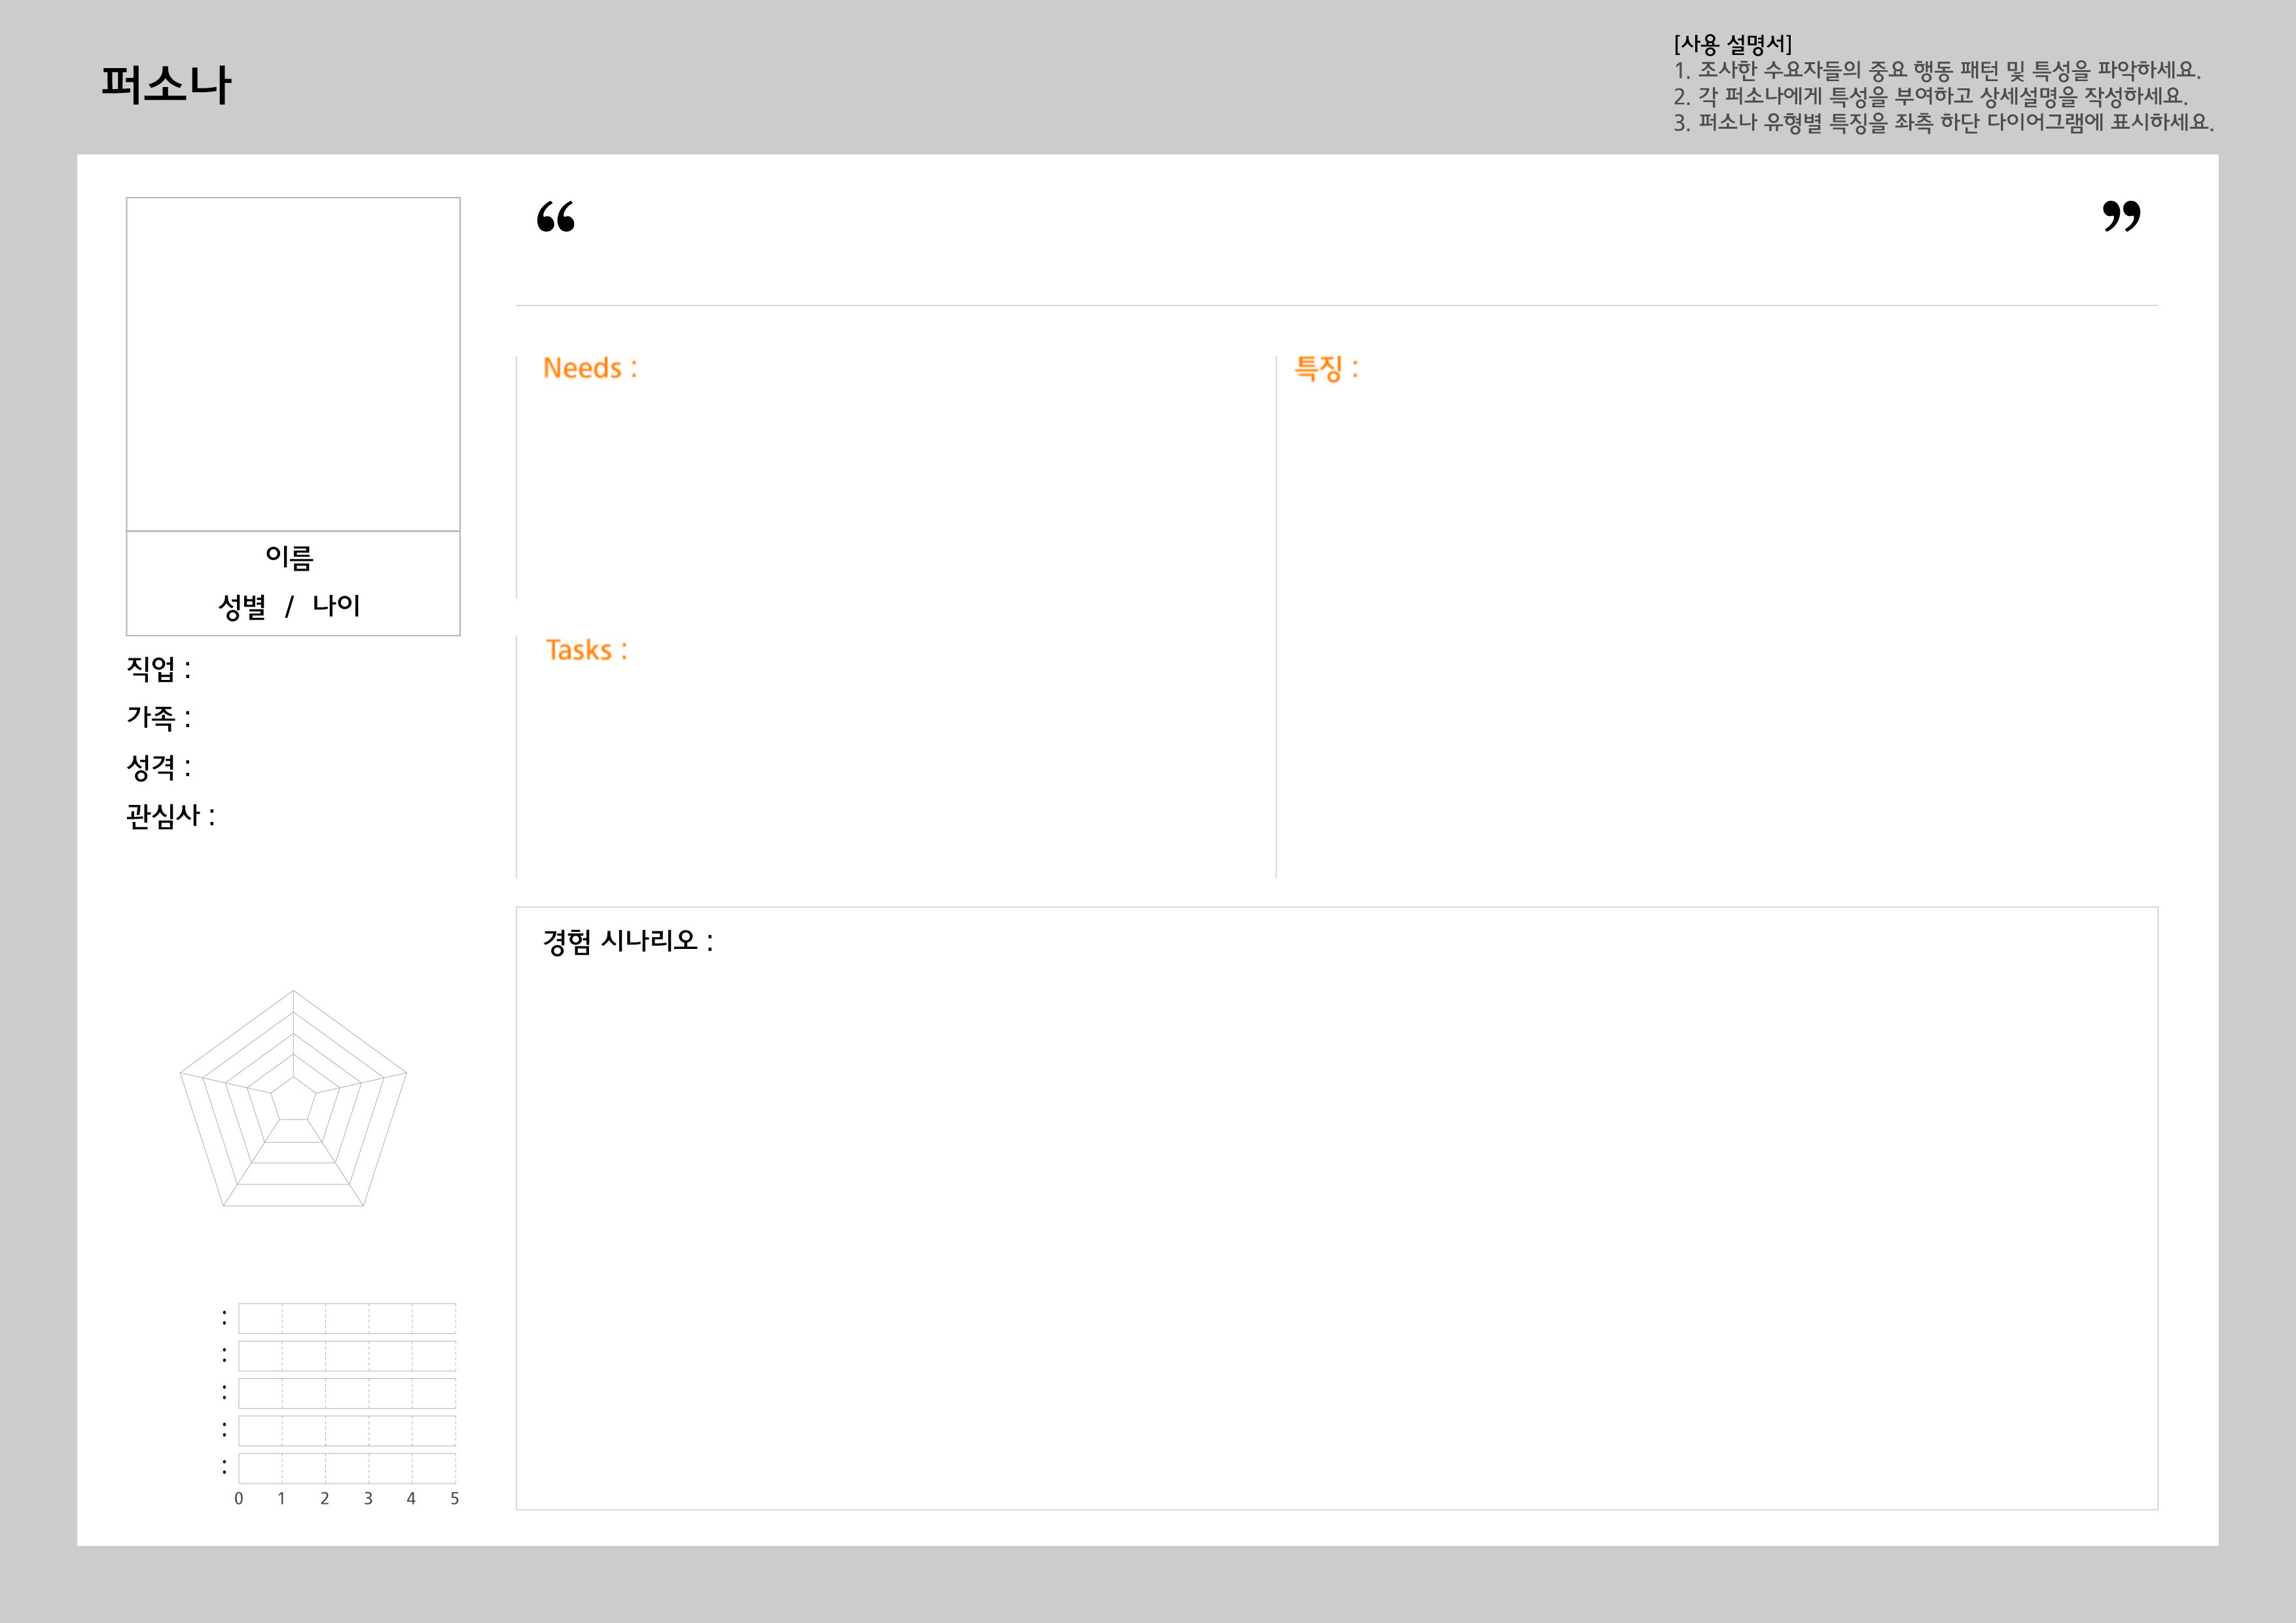
2.1 퍼소나
어떻게 실행할까요?
실행순서
소요시간
개별 활동
역할구성
퍼실리테이터 1명, 그 외 참가자들
준비물
A4종이, 마커펜, 컬러펜, 포스트잇
사용서식
퍼소나.
Step 1. 조사된 내용을 토대로 정책수요자의 행동변수를 작성해보세요
정책수요자 관찰 데이터를 토대로 그들의 행동 변수를 나열해봅니다.
1. 활동내역(그들은 어떤 행동을 하는가?)
2. 태도(그들이 서비스 상황에 어떻게 반응하고 생각하는가?)
3. 동기(그들이 서비스를 이용하는 이유가 무엇인가?)
Step 2. 인터뷰 참여자와 행동변수 관계를 파악해보세요
행동 변수 별로 인터뷰 참여자의 위치를 퍼소나 시트에 표기해보세요. 이 때 정확한 위치보다는 그들간의 상대적인 위치가 더 중요합니다.
Step 3. 같은 그룹에 속한 정책수요자유형을 찾아보세요
각 행동 변수마다 유사한 행동을 보인 정책수요자들을 분류합니다. 6개~8개 정도의 행동 변수에서 항상 같은 그룹에 속한 사용자들을 찾아보세요. 이들의 행동은 퍼소나의 중요한 행동패턴이 될 수 있습니다.
Step 4. 각 퍼소나의 특성 파악 및 목표 설정을 해보세요
팀원들과 찾아낸 행동 패턴의 세부적인 내용을 결정하세요. 하루의 업무나 환경을 묘사하거나, 기존 사용하는 정책서비스의 특성과 문제점 설명해봅니다. 또는 주변 사람들과의 관계를 설명하는 것도 좋습니다.
Step 5. 누락된 정보는 없는지 살펴보세요.
작성된 각 퍼소나의 특징과 목표 중에 빠진 정보가 없는지 검토하세요.
퍼소나별로 명확하게 다른 특성을 보여주고 있는지 확인합니다.
Step 6. 퍼소나의 행동 패턴과 주요 특징을 중심으로 상세 설명 작성
퍼소나의 특징을 글로 풀어서 설명해보세요. 상세설명과 함께 퍼소나를 대표하는 사진을 넣어 시각화해봅니다.

Slide 37
2.2 고객(정책수요자)여정맵
고객(정책수요자)여정맵이란?
기본구성
고객(정책수요자)여정맵은 서비스 디자인 프로세스 전 단계에 걸쳐 작성·보완해나가는 것이 좋습니다. 데스크리서치 후 추론을 통해 작성해보고, 심층인터뷰 및 관찰로 나온 결과를 바탕으로 좀 더 보완합니다. 이 후 퍼소나가 완성되면 거기에 맞게 추가로 보완 해 나감으로써 통찰(인사이트)를 도출하는 데 활용하도록 합니다.
보완
보완
고객여정맵
이해하기
발견하기
정의하기
데스크리서치
조사 수행
퍼소나
고객(정책수요자)여정맵은 눈에 보이지 않는 무형의 서비스를 이용하는 정책수요자의 경험 흐름을 시간, 순서 등에 따라 시각화하여 정밀하게 분석하는 방법론입니다. 고객(정책수요자)여정맵을 작성할 때는 서비스 상호작용과 정책수요자가 느끼는 감정을 이해하기 쉽게 시각화하는 것이 좋습니다.
이를 통해 정책수요자 관점에서 기존 서비스 환경의 기회요인을 파악할 수 있으며, 최적의 경험을 제공하기 위한 아이디어를 도출할 수 있습니다.

Slide 38
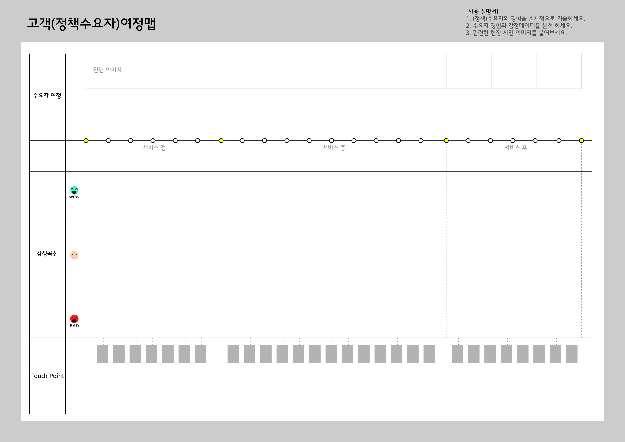
2.2 고객(정책수요자)여정맵
어떻게 실행할까요?
소요시간
개별활동
역할구성
퍼실리테이터 1명, 그 외 참가자들
준비물
A1 전지, 각종 컬러 포스트잇, 각종 필기구
사용서식
고객(정책수요자)여정맵 : 수요자 경험을 시각화할 때 사용하세요.
여정맵의 형태는 경험 내용에 따라 다른 형태로 작성할 수 있습니다.
TIP
여정이 발생하게 된 정황적 맥락을 시각화 해주세요
터치포인트를 순차적으로 배열해 정책수요자 여정의 경로를 시각화하는 것과 함께 어떤 상황이 발생하게 된 동기, 경험을 통해 왜 이런 여정이 발생했는지도 생각해보세요.
너무 많은 데이터를 보여주려고 하지 마세요
고객(정책수요자)여정맵 을 작성할 때, 너무 많은 내용를 한번에 넣으려고 하면 오히려 정보를 인식하는 데 방해가 될 수 있습니다.

Slide 39
2.3 핵심이슈 도출
핵심이슈 도출이란?
기본구성
핵심 이슈를 도출하기 위해 필요한 통찰
정보들 사이의 공통점, 차이점, 관계를 탐구하고, 그 속에서 시사점을 발견하는 것은 조사자들의 통찰을 통해서 가능합니다. 통찰은 숨겨진 의미를 찾아 가시성과 명확성을 부여하는 것이 매우 중요합니다.
* 통찰(Insight)이란?
- 개별적인 상황속에 숨겨져 있는 중요한 진실을 추론하는 것입니다.
- 예상치 못한 일들을 밝혀내는 것입니다.
- 새로운 시각으로 연구주제를 볼 수 있도록 해줍니다.
핵심이슈 도출은 조사한 내용을 기반으로 팀원들 간에 많은 논의과정을 거쳐 자료 간의 패턴과 연관관계를 찾음으로써 프로젝트의 중요한 이슈사항을 발견하는 것을 목표로 합니다.

Slide 40
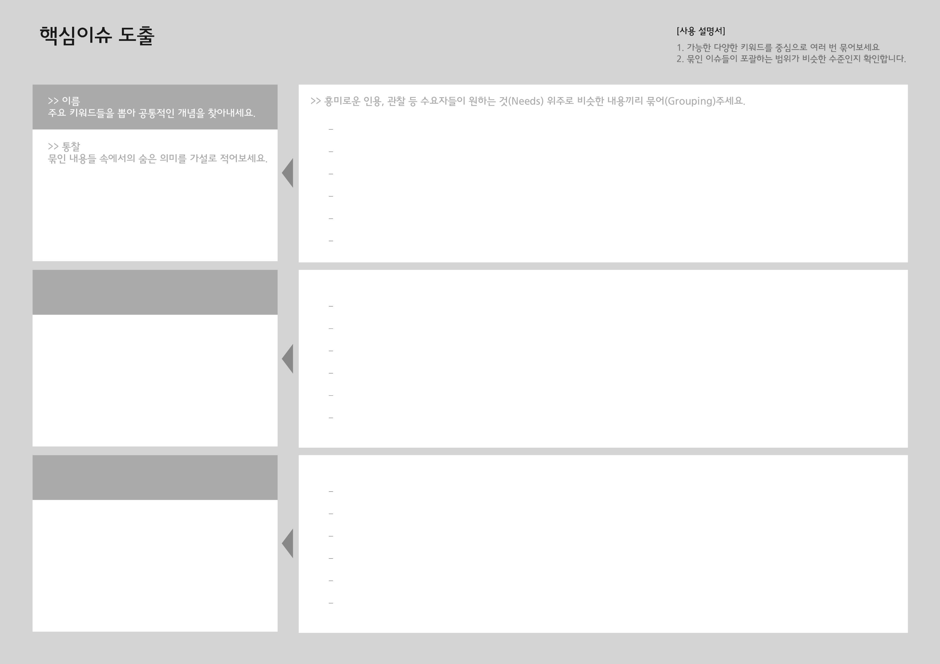
2.3 핵심이슈 도출
실행순서
어떻게 실행할까요?
Step 1. 흥미로운 인용이나 관찰된 내용을 선정하세요.
팀원들에게 그들이 선정한 주요 이야기와 통찰이 적힌 포스트잇이 붙어있는 벽에 가서 5가지 가장 흥미로운 인용이나 관찰, 통찰을 선정하게 합니다.
소요시간
80분 이상
역할구성
퍼실리테이터 1명, 기록자 1명, 그 외 참가자들
준비물
A1 전지, 마커펜, 컬러펜, 포스트잇
사용서식
핵심이슈 도출
Step 2. 선정된 이슈들을 재정렬 해보세요.
선정한 것들을 새로운 보드에 이슈 별로 정렬합니다.
이때 이슈 사이에 상하관계를 파악하여 정리하면 시간을 절약할 수 있습니다.
Step 3. 이슈가 너무 구체적이거나 추상적이지 않은지 확인하세요.
이슈가 모두 동일한 수준인지 확인하고, 만약 이슈가 너무 구체적이라면 더 큰 아이디어를 찾도록 합니다. 반대로 이슈가 너무 광범위하거나 내부에 너무 다양한 아이디어가 있으면 몇 가지로 분류합니다.
Step 4. 그룹마다 제목(핵심키워드)을 도출하세요.
정렬이 끝나면 각각의 이슈그룹에 새로운 제목을 달아 포스트잇을 붙입니다. 각각의 이슈와 카테고리 사이 또는 아래에 충분한 공간을 두어 발견되는 기회요인을 부착하도록 합니다.
TIP
다양한 키워드로 여러 번 묶어보세요
다양한 키워드로 묶여본 그룹들간의 연관성을 찾아보고 서비스 목표와 일치하는 그룹들을 최종적으로 정리하면 서비스 컨셉에 대한 윤곽을 잡을 수 있습니다.

Slide 41
2.4 서비스 목표 수립
서비스 목표 수립이란?
TIP
서비스 목표 수립할 때 검토 사항
1. 정책수요자들이 중복해서 언급했는가?
서비스에서 제공해주고자 하는 가치를 정하기 위해서는 정책수요자들의 관심이 겹치는 부분을 주의 깊게 살펴 디자인 전략을 세워야 합니다.
그들의 언급이 중복된 영역에 주목하는 것도 하나의 방법입니다.
2. 이미 존재하고 있는 해결안이 있는가?
이미 해결안이 있는 기회 영역이 아닌지 살펴봅니다.
효과적인 서비스 목표는 여러 번의 논의와 검토를 거쳐 만들어집니다.
3. 의도적으로 어려운 목표를 설정해보세요.
브레인스토밍에서 사용할 “어떻게 하면 OOO할 수 있을까?”라는 기회의 표현을 3-5개로 좁혀갈 때, 의도적으로 현재 프로젝트 범위나 능력을 벗어나는 것들을 선택합니다. 이 시점에서는 정책수요자가 바라는 것을 기준으로 범위를 좁혀야 하며, 조직 입장에서의 가능성을 기준으로 선별해서는 안됩니다.
서비스 목표 수립은 정책수요자 경험과 함께 서비스 조직에 대한 통합적 이해를 바탕으로 서비스 컨셉을 도출하기 위한 방향성을 수립하기 위한 방법론입니다. 이 방법론을 통해 도출되는 서비스 목표는 정의하기 단계에서 최종적으로 도출되어야 하는 중요한 결과물입니다.
기본구성
분석내용을 통해 정책수요자에게 전달하고자 하는 서비스의 가치를 선정하여 새로운 서비스 컨셉이 나아갈 방향을 결정합니다.

Slide 42
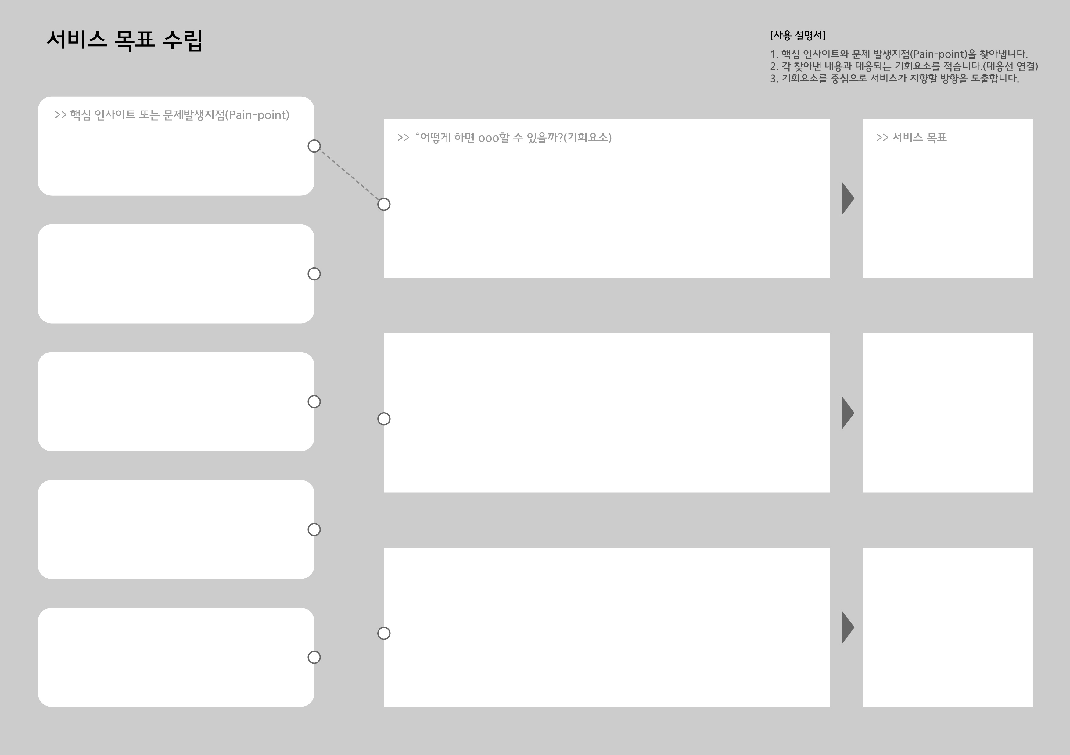
2.4 서비스 목표 수립
어떻게 실행할까요?
실행순서
소요시간
50분 이상
역할구성
퍼실리테이터 1명, 기록자 1명, 그 외 참가자들
준비물
A1 전지, 마커펜, 컬러펜, 포스트잇
사용서식
서비스 목표 수립
Step 1. 현재의 정책서비스에서생각해볼 시간을 주세요.
팀원들에게 지금은 정보 분석을 바탕으로 새로운 서비스 목표를 만드는 단계로 옮겨가기 시작함을 알려주어, 기회 영역을 정의할 준비를 하도록 합니다.
기회영역은 조사과정에서 발견한 핵심 인사이트 또는 문제발생지점(Pain-point)등에서 찾도록 합니다.
Step 2. 핵심 이슈에 대한 기회요인을 찾아보세요.
모든 팀원들에게 포스트잇 노트와 마커를 나누어 주고, “ 어떻게 하면 OOO할 수 있을까?”라는 문장을 바탕으로 그 기회를 찾아 보게 합니다.
Step 3. 기회요인를 그림으로 표현하고, 포스트잇에 적어 붙이세요.
적어도 15분 동안 각각의 테마에 대하여 기회를 가급적이면 시각화해서 표현해보도록 합니다. 포스트잇에 적어서 그 테마 영역 옆에 붙입니다.
Step 4. 정리된 통찰을 다시 한번 읽어보세요.
팀의 논의가 막혔다면, 창의성을 일깨우기 위한 방법으로 각 주제 영역의 통찰을 읽어 보도록 합니다. 그리고 게시된 각각의 통찰에 대해 적어도 하나의 “어떻게 하면 OOO할 수 있을까?” 라는 기회문장을 떠올려 보게 합니다.

Slide 43
발전하기
수립된 서비스 목표를 바탕으로 가능한 많은 수의 문제해결안을 생각해보고 최종적인 서비스 컨셉을 확정하는 단계입니다.
Develop
발전하기의 개요
발전하기란?
공무원, 서비스 디자이너, 국민, 전문가가 모여 함께 창조적인 아이디어를 발산하고, 고객가치에 중심을 둔 서비스 컨셉을 개발하는 단계입니다
발전하기의 목적
- 브레인스토밍을 통해 가급적 많은 아이디어를 발산하기
- 실현 가능한 공공정책·서비스 솔루션으로 범위 좁히기
- 최종 서비스 컨셉 결정하기
발전하기의 구성
브레인스토밍
컨셉 스케치
컨셉 시나리오
서비스 플로우
해결을 위한 아이디어 확장
핵심 컨셉 시각화
이야기 형식의 가설 수립
서비스 흐름에 대한 개념도 만들기

Slide 44
3. 발전하기
이 단계의 수행을 위한 자세
권장 진행과정
발전하기 단계를 효과적으로 수행하기 위해 다음의 순서에 따라 진행해보세요.
질보다는 양이 우선이예요.
팀원들이 모든 가능성에 대한 아이디어를 다 제안하기 전까지는 멈추지 마세요.
아이디어가 많을수록 훌륭한 해결책을 위한 더 많은 기회를 제공해줍니다.
다른 사람의 아이디어를 더 빛낼 수 있도록 아이디어를 더해주세요.
모든 아이디어를 환영하고 격려해주세요.
아이디어를 만들어내는 동안에는 그것을 평가하지 마세요.
처음의 아이디어가 씨앗이 되어 서로의 도움으로 멋지게 발전하는 걸 경험해보세요.
평범하지 않은 아이디어를 생각해보세요.
임의의 상황을 연출하면 새로운 생각을 떠올리는 도화선이 됩니다.
혹시 어떤 아이디어들이 불가능하고 바보같이 들리더라도 지금 이 단계는
여러분의 생각이 가는대로 내버려두어도 좋습니다.
서로 어울리지 않는 아이디어들을 묶어보세요.
모든 사람들의 아이디어를 모두 한데 모아 섞어보세요. 모든 사람들의 독창적인 생각으로부터 가능한 최고의 아이디어를 만들어내는 것을 목표로 하세요.
모든 사람들의 생각을 나누고, 들어볼 수 있도록 격려하세요.
이로써 아이디어 뒤에 가려진 사람들의 의도를 이해할 수 있습니다.
브레인스토밍
컨셉 스케치
컨셉 시나리오
서비스 플로우
러닝카드
러닝카드
러닝카드
러닝카드
* 러닝카드를 매 방법론 수행 직후, 바로 수행해 보세요.
44
Notes:
출처 : 서비스디자인 컨설팅 가이드북

Slide 45
3.1 브레인스토밍
브레인스토밍을 위한 7가지 규칙
브레인스토밍이란?
① 판단은 뒤로 미뤄라!
브레인스토밍을 실행하는 동안에는 나쁜 아이디어란 없습니다. 팀원들과 합의하에 평가단계로 들어가기 전까지는 아이디어를 평가하지 마세요.
② 다듬어지지 않은 아이디어를 장려하라!
때때로 다듬어지지 않은 아이디어가 혁신을 만들어 냅니다. 나중에 아이디어를 현실적으로 검토하는 것은 어렵지 않습니다.
③ 다른 사람의 아이디어를 발전시켜라!
‘ 그러나’ 대신에 ‘그리고’를 염두에 둡니다. 만약 다른 사람의 아이디어가 마땅치 않다면 그것을 발전시켜 더 좋게 만드는 것에 도전해 보도록 합니다.
④ 주제에 계속 집중하라!
모든 사람이 이 원칙을 지키면 더 좋은 결과를 얻을 수 있습니다.
④ 시각적으로 표현하라!
좌뇌와 우뇌, 논리와 창조적인 측면을 같이 사용하도록 노력해봅니다.
⑤ 한번에 하나씩 의견을 나눠라!
아이디어를 경청한 후에 발전시킬 수 있도록 합니다.
⑥ 되도록 많은 의견을 공유하라!
아이디어의 개수에 대한 목표를 크게 잡고 목표를 넘을 수 있도록 합니다. 아무도 아이디어에 대해 판단하지 않으므로 장황하게 설명할 필요가 없습니다.
빠르게 아이디어를 공유하도록 합니다.
브레인스토밍은 여러 가지 제약에서 벗어나 자유롭게 생각을 확장할 수 있도록 도와주는 방법론으로 서비스 컨셉을 구체화하기 위한 아이디어를 도출하고 영감을 얻는 것에 유용합니다.
45

Slide 46
3.1 브레인스토밍
어떻게 실행할까요?
실행순서
소요시간
50분 이상
역할구성
퍼실리테이터 1명, 기록자 1명, 그 외 참가자들
준비물
A4 종이, 마커펜, 컬러펜, 포스트잇
Step 1. 기회 문장을 준비합니다.
서비스목표 수립 단계에서 작성한 3-5개의 “어떻게 하면 OOO 할 수 있을까?”라는 기회문장을 준비합니다. 각각의 문장을 별도의 벽이나 보드에 붙입니다. 모두에게 포스트잇과 마커를 나누어 줍니다.
Step 2. 사람들에게 구체적인 아이디어를 제안하도록 요청합니다.
각 포스트잇에 하나의 아이디어를 쓰게 합니다. 굵은 마커(펜이 아님)를 사용하여 모든 사람들이 아이디어가 무엇인지 볼 수 있도록 합니다.
이때, 브레인스토밍 7가지 규칙을 따르도록 하여 참가자들을 보호합니다.
TIP
Step 3. 아이디어 도출 속도를 조율합니다.
아이디어가 나오는 속도가 느려지면 사람들에게 워밍업 하는 동안, 각 아이디어에 대한 장애 요소를 포스트잇에 써서 붙이도록 합니다.
또는 조사 단계에서 작성된 이야기를 공유하며 생각을 촉진시킵니다.
(예:“어떤 아이디어가 OO가 약물 치료를 계속 받도록 결심하게 할 수 있을까?”)
회의 중 나오는 아이디어를 시각화 해주세요.
참가자들이 낸 아이디어들을 간단하게라도 시각화 할 수 있도록 유도하고,
시각화함으로써 아이디어가 더 구체적으로 공유되어 새로운 해결책을 찾아내도록 해야 합니다.
번뜩이는 아이디어는 대부분 어리석고 불가능해 보이는 100개 이상의 아이디어들을 기반으로 만들어집니다.
효과적인 브레인스토밍을 위해서는 비현실적 아이디어라도 많은 양의 아이디어를 떠올리는 연습과 마음의 준비가 필요합니다.
Step 4. 새로운 기회 영역을 전환합니다.
아이디어가 정말 나오지 않으면, 다음 기회문장으로 전환합니다.
각 기회문장당 15~30분 정도 브레인스토밍을 진행합니다.

Slide 47
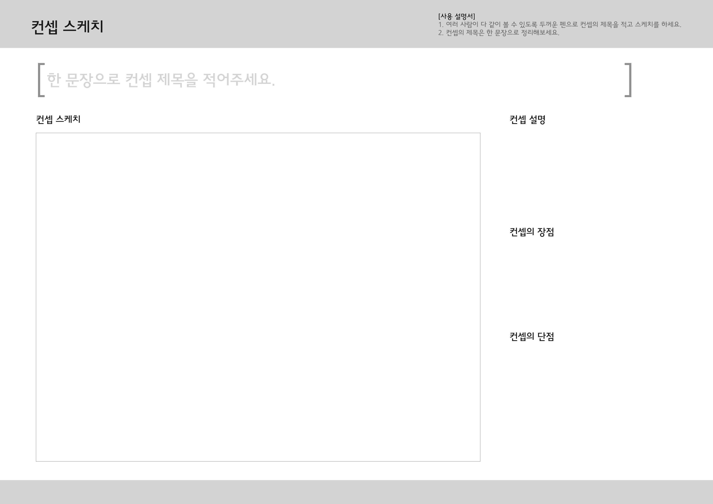
3.2 컨셉 스케치
컨셉 스케치란?
실행순서
컨셉 스케치는 아이디어 발상, 협력 촉진, 의사소통을 원활하게 하고, 특히 창의성을 촉진할 수 있는 효과적인 방법론입니다. 컨셉을 시각화함으로써 그룹 내에서 서로의 생각을 더 쉽고 빨리 이해할 수 있기 때문에 모든 참가자들이 그들의 아이디어를 시각적으로 만들 수 있도록 격려가 필요합니다.
Step 1. 아이디어 컨셉을 정의하세요.
브레인스토밍 단계에서 도출된 아이디어를 유사한 내용끼리 그룹으로 정리한 후 그룹별 아이디어 컨셉을 정의합니다.
어떻게 실행할까요?
소요시간
50분
역할구성
퍼실리테이터 1명, 그 외 참가자들
사용서식
컨셉 스케치
Step 2. 여러 아이디어 컨셉 중 주요안을 선정합니다.
팀원들과 투표 및 토론을 거쳐 아이디어 컨셉의 중요순위를 결정합니다.
준비물
그림과 글을 쓸 수 있는 각종 도구들
(종이, 포스트잇, 화이트보드, 유리 ,칠판 등)
스케치 도구(펜, 매직 등), voting 스티커
Step 2. 컨셉 스케치를 진행하세요.
약 10~15분 동안 1~3순위 아이디어 컨셉을 가능한 자세하게 그림으로 그려봅니다.
아이디어를 전달하는데 도움이 되는 내용은 페이지의 오른쪽 영역에 글로 작성하거나, 포스트잇에 정리하여 함께 붙이도록 합니다.
Step 4. 다른 사람들의 의견을 듣고 최종 정리하세요
컨셉 스케치를 보드에 최종적으로 정리하고, 서비스 구성 내용을 조정하여 팀 구성원 간에 다시 공유합니다. 이때, 이해관계자들이나 다른 팀원들과 공유하고 의견을 받아 빠진 부분은 없는지 확인합니다.

Slide 48
3.3 서비스 시나리오
서비스 시나리오란?
기본구성
새로운 서비스 구성 내용
주요 서비스 이용자
서비스 이용
경험·절차
제공 혜택
및 가치
서비스 시나리오는 정책수요자가 가상으로 서비스를 이용하는 상황, 사건 등을 이야기로 서술하기 때문에, 그들을 생생하게 느끼게 하고 그들의 요구와 처한 상황, 목적을 구체적으로 이해할 수 있는 장점이 있습니다.
서비스 시나리오는 영화 시나리오와 같이 서비스 컨셉을 설명하기 위해 상세한 정보가 담겨진 이야기 형식의 가설입니다. 서비스 시나리오를 작성해봄으로써 정책수요자가 어떤 상황에서 공공정책·서비스를 경험하게 될지, 어떤 문제점이 발생할 수 있는지 미리 살펴볼 수 있습니다.
TIP
서비스 시나리오는 프로토타입 역할도 가능해요.
서비스 디자인 프로세스의 어떤 단계에서도 사용할 수 있어요. 특히 간단한 방식의 프로토타입과 같은 역할을 할 수 있습니다.

Slide 49
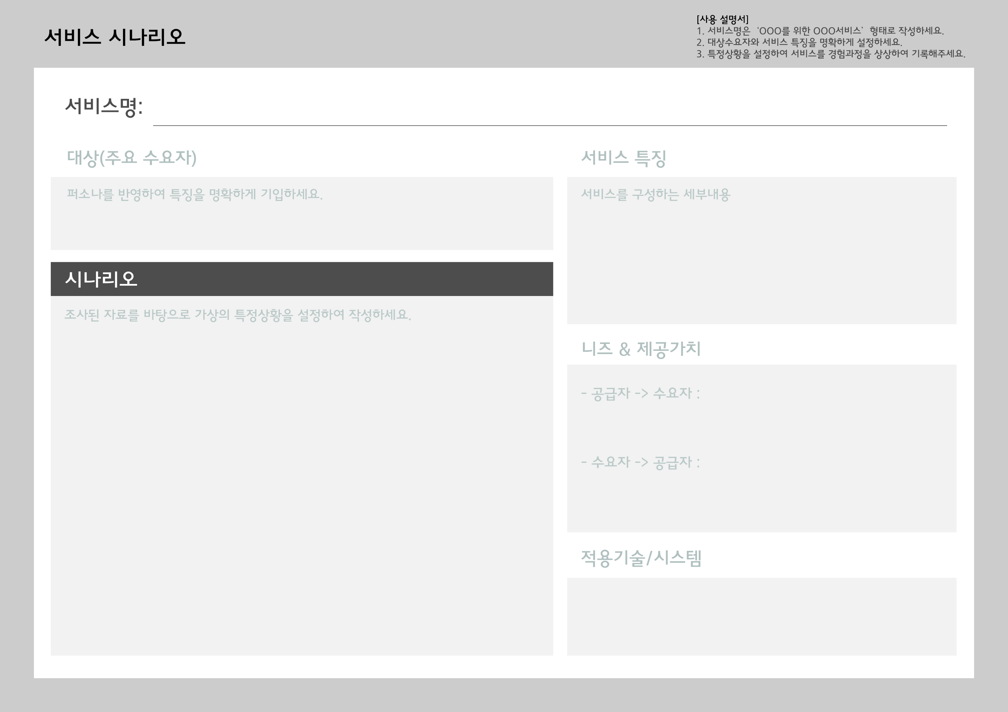
3.3 서비스 시나리오
어떻게 실행할까요?
실행순서
소요시간
개별활동에 따라 다름
역할구성
퍼실리테이터 1명, 그 외 참가자들
준비물
A4 종이, 마커펜, 컬러펜, 포스트잇
사용서식
서비스 시나리오
Step 1. 시나리오에 퍼소나를 넣어 구체적인 상황을 구성해보세요.
현실적인 상황은 서비스에 대한 이해도를 높여줍니다.
조금 더 현실적인 상황을 만들기 위해서는 시나리오에 퍼소나를 포함해 명확하게 정의된 캐릭터를 중심으로 특정한 문제상황을 만듭니다. 이런 상황은 시나리오의 목적에 맞게 신중하게 구성합니다.
• 누구를 주인공으로 삼을 것인가?
• 주인공이 처한 구체적인 (문제)상황은 무엇인가?
• 어떤 구체적인 서비스 목표가 컨셉에서 실현되고 있는가?
• 어떤 단계를 거쳐서 서비스가 진행되는가?
Step 2. 서비스 시나리오의 시각화 방법에 대해 논의해보세요.
작성된 서비스 시나리오를 다른 사람에게 효과적으로 설명할 수 있는 방법에 대해 의논합니다.

Slide 50
3.4 서비스 플로우
서비스 플로우란?
기본구성
서비스의 장기적인 성공은 시간이 지나도 지속될 수 있는 운영모델을 디자인하는 것이 중요합니다. 서비스 플로우를 작성할 때, 최종 수요자에게 제공되는 고객가치가 어떻게 전달이 되는지 그 흐름을 한눈에 보이도록 작성하는 것이 중요합니다.
서비스 내 시스템 간
영역 구분
이해관계자 간의 우선순위 구분
서비스 플로우는 서비스가 실제로 구현되기 위한 서비스 흐름에 대한 개념을 정리하기 위한 방법론입니다. 조사된 데이터를 기반으로 서비스 시스템을 시각화하고, 각 이해관계자들의 역할을 명시합니다. 여기에 더해서 서비스의 핵심/보조 기능도 표현함으로써 참여자들이 서비스 컨셉을 이해하도록 돕는 것을 목표로 합니다.
환경, 정보, 금융 흐름 분석
서비스 보조
기능 표현
서비스 핵심 기능 표현

Slide 51
3.4 서비스 플로우
어떻게 실행할까요?
실행순서
소요시간
80분 이상
역할구성
퍼실리테이터 1명, 정책가이드 1명 이상, 기록자 1명, 그 외 참가자들
준비물
A1 종이, A4 종이, 마커펜, 컬러펜, 포스트잇
Step 1. 서비스에 관련된 모든 구성원을 파악해보세요.
보드에 정책수요자 및 서비스 제공자, 이해관계자 등 서비스에 관련된 모든 참여 구성원들의 관계도를 그려봅니다.
Step 1. 고객가치를 적어보세요.
정책수요자에게 고객가치가 제공되는 과정을 생각해보고 눈에 잘 보이도록 그려봅니다.
Step 2. 투입 자원 및 비용 대비 기대효과에 대해 비교해보세요
고객가치가 제공되는 전체적인 흐름을 파악한 뒤 이를 위해 어느 정도의 비용과 자원이 투입되어야 하는지 파악합니다. 이 때 누가 제품이나 서비스에 돈을 지불할 것인지, 각각의 이해관계자들이 얼마를 어떻게 지불할 것인가? 등을 함께 생각해봅니다.
* 이 과정은 정책가이드의 도움을 받도록 합니다.
Step 3. 이해관계자 인센티브에 대해 생각해보세요
팀에게 솔루션의 영향을 받는 모든 이해관계자 또는 관련자들을 확인하고 이들이 서비스에 참여하거나 도움을 주면 어떤 인센티브를 줄 수 있는지 파악합니다.
솔루션에 참여하는 데 의욕이 꺾인 그룹이 있는 경우, 다음과 같이 질문합니다.
“그들의 참여를 권장하도록 우리가 어떻게 솔루션을 수정할 수 있을까요?”

Slide 52
전달하기
Deliver
전달하기는 서비스 컨셉을 가장 효과적으로 설명할 수 있는 방법을 설명할 수 있는 방법을 결정하고, 최종 프리젠테이션을 수행하는 단계입니다.
전달하기의 개요
전달하기란?
전달하기는 국민디자인단의 최종 결과물을 세상에 소개하여, 정책수요자의 공감과 의견을 받아내고 최종적으로 의사결정자(정책입안자)에게 적용 및 개선하도록 설득하는 마지막 과정입니다.
전달하기의 목적
- 서비스 컨셉을 설명하기 위한 최선의 방법으로 프리젠테이션
- 주요 수요자에게 서비스 필요성에 대한 공감 및 의견 얻기
- 의사결정자에게 서비스 적용 및 개선을 위한 설득
전달하기의 구성
스토리보드
만화 형식으로 사람들에게 새로운 서비스 컨셉을 빠르고 쉽게 전달하기
서비스 프로토타입
아직 구현되지 않은 서비스를 정책수요자에게 시뮬레이션으로 경험 제공하기
서비스 블루프린트
정책수요자와 서비스 제공자, 터치포인트 및 서비스 전달 과정을 상세하게
명시하고 시각화하기

Slide 53
권장 진행과정
전달하기 단계를 효과적으로 수행하기 위해서는 다음 표의 순서에 따라 진행해보세요.
이 단계의 수행을 위한 자세
여러분의 아이디어를 표현하기 위한 매우 다양한 방법이 있어요.
스토리보드
프로토타입
서비스블루프린트
여러분이 만든 최종 서비스 컨셉을 표현하기 위해 가능한 모든 방법을 실행해보세요.
이야기 형식, 연극 같은 퍼포먼스, 노래하기, 글쓰기, 그림, 만화 그리기, 꼴라쥬 등 매우 다양한 방법들이 있습니다.
러닝카드
러닝카드
러닝카드
[예외 1] 짧은 일정일 경우, 서비스 블루프린트는 생략될 수 있습니다.
러닝카드는 매 방법론 수행 직후, 바로 수행하는 것이 좋습니다.
가장 쉬운 방법부터 시작하세요.
처음 서비스 컨셉을 가시적으로 만들 때는 아주 단순한 표현 방법부터 시작하세요. 이러한 과정을 거쳐서 점점 더 고도화된 마지막 결과물이 완성될 수 있어요.
팀 외부인에게 피드백을 받아보세요.
어느 정도 준비가 되었다면 여러분의 서비스 컨셉에 대해서 피드백을 줄 수 있을 만한 주변의 지인이나 동료들에게 보여주세요. 보여주기 전에 여러분들이 서비스 컨셉을 명확하게 전달하고 있는지, 또한 필요한 피드백을 받을 수 있는지를 점검하세요.
53

Slide 54
4.1 스토리보드
스토리보드란?
기본 구성
스토리보드는 현재에는 존재하지 않는 미래의 서비스 경험을 설명하거나 검토하기에 좋은 방법입니다. 따라서 스토리보드는 누구나 이해할 수 있어야 하고, 이것을 통해서 사람들에게 새로운 서비스 컨셉을 긴 설명 없이 빠르고 쉽게 전달할 수 있어야 합니다.
스토리보드를 구상할 때 주요 서비스 대상인 정책수요자와 그가 겪는 문제상황을 설정합니다. 이에 대한 해결책인 새로운 공공서비스 경험과 수요자가 얻게 되는 혜택 또는 감정을 함께 반영하도록 합니다.
스토리보드는 서비스 컨셉을 설명하기 위해 그림이나 사진을 이용해서 시나리오를 시각화하는 방법론입니다. 주로 만화와 같은 형식으로 표현되며, 이를 기반으로 서비스 상황을 예측 및 검토하는 것을 목적으로 합니다.

Slide 55
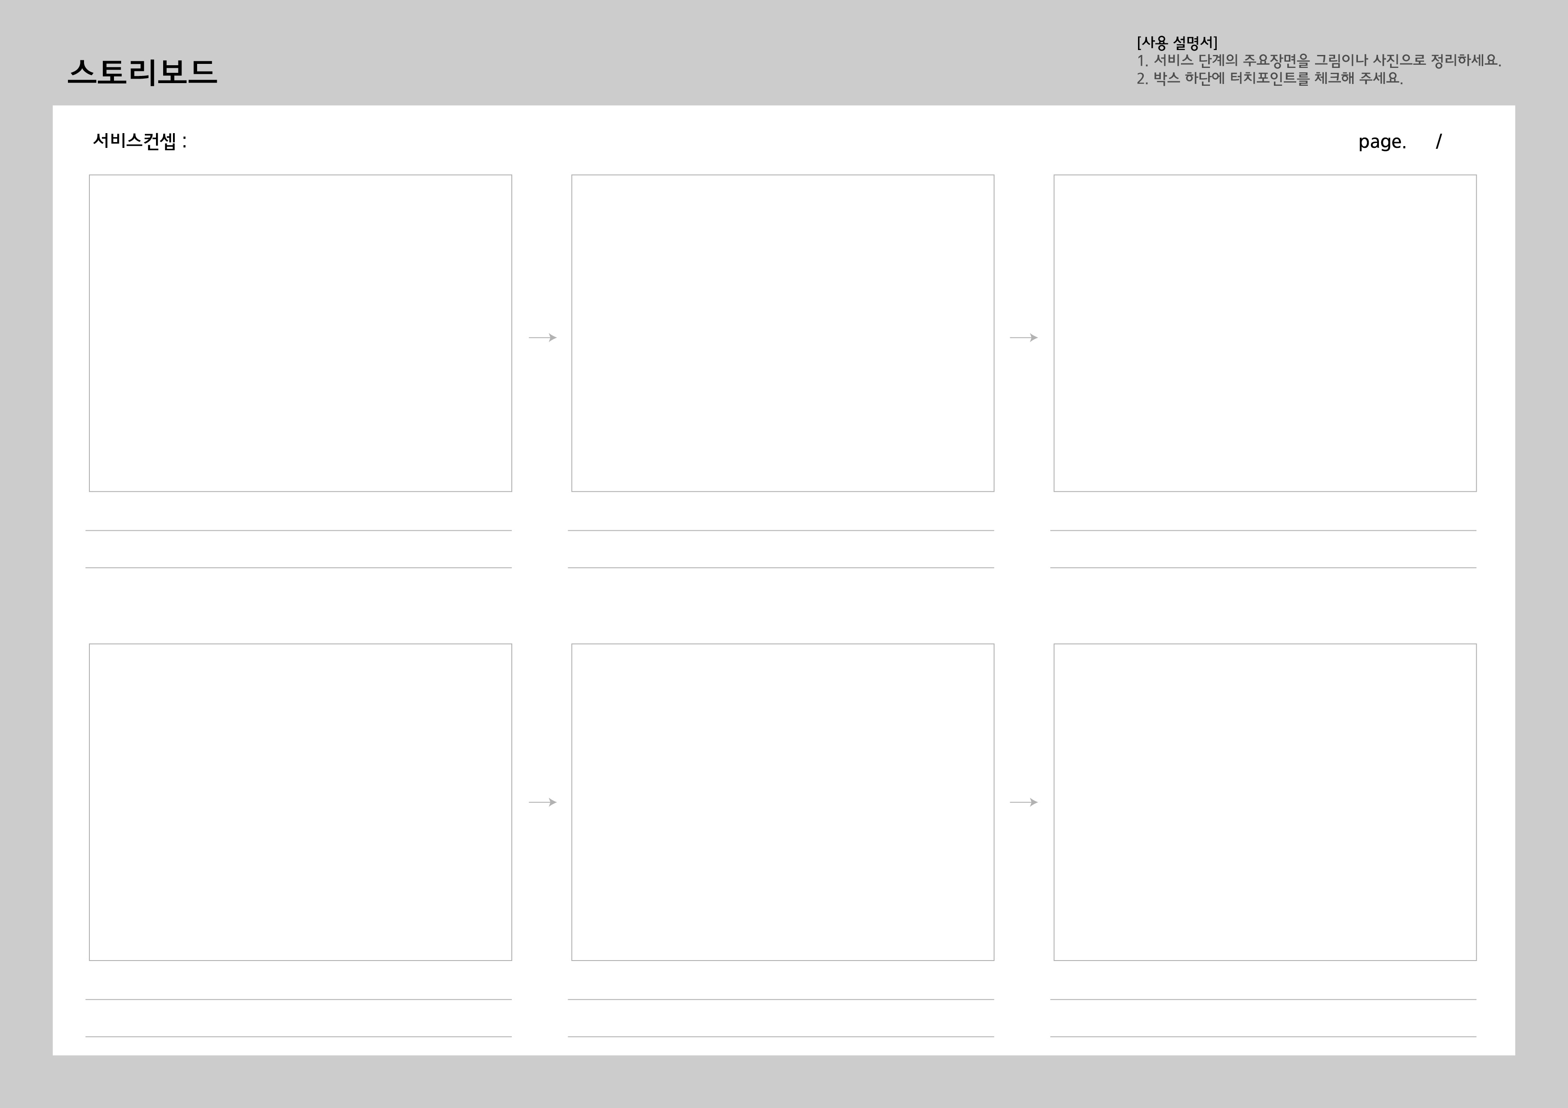
4.1 스토리보드
실행순서
어떻게 실행할까요?
Step 1. 중요한 장면들을 먼저 구상해보세요.
큰 종이를 벽에 붙이고, 4개의 사각프레임을 그려보세요. 그리고 각각의 프레임 아래에 ‘이 화면에서 어떤 일이 벌어지고 있는가?’에 대해서 간단한 설명을 적으세요.
소요시간
120분 이상
역할구성
퍼실리테이터 1명, 기록자 1명, 그 외 참가자들
준비물
A4 종이, 마커펜, 컬러펜, 포스트잇
사용서식
스토리보드
Step 2. 4개 사각프레임에 아래 내용을 참고해서 넣어보세요.
- 첫번째 프레임 : 주인공 및 등장인물에 대한 소개
- 두번째 프레임 : 문제가 발생하는 상황을 그려보세요
- 세번째 프레임 : 여러분이 만든 아이디어를 사용하는 등장인물을 클로즈업해보세요
- 네번째 프레임 : 아이디어를 사용한 등장인물에게 어떤 일이 일어나는지 그려보세요
* 보충하는 장면이 더 필요하다면 프레임을 추가하여 작성하세요.
Step 3. 다른 사람들에게 이야기를 들려주고, 고칠 부분은 없는지 검토해보세요.
팀 원 외에 다른 사람들에게 스토리보드를 보여주면서 설명을 해주고, 꼭 필요한데 빠진 부분이나 의도와는 다르게 해석되는 부분은 없는지 확인해보세요.
TIP
각 장면을 카드(또는 포스트잇) 형식으로 만들어 보세요.
스토리보드를 구성할 때, 팀원들과 서로 의논을 하다 보면 이야기의 앞뒤 순서가 바뀌는 경우가 많습니다. 이때 각각의 장면을 분리된 카드형식으로 만들어 두면 새로운 아이디어가 생각났을 때 쉽고 빠르게 이야기를 재구성할 수 있어요.

Slide 56
4.2 서비스 프로토타입
서비스 프로토타입이란?
기본 구성
서비스 디자인 프로세스를 진행할 때, 필요에 따라 프로토타입을 적용함으로써 즉각적인 서비스 컨셉의 수정이 가능합니다.
또한, 프로토타입은 공무원(정책입안자)들과 국민(정책수요자)간의 소통을 원활하게 해주고, 서비스 이해관계자 및 수요자의 추가적인 요구사항과 불편사항 등을 파악하고 서비스를 개선하는데 활용 할 수 있습니다.
서비스 프로토타입은 무형의 서비스를 구체화시켜주기 때문에 이해관계자 및 수요자의 반응을 관찰할 수 있습니다. 따라서 가능하다면 프로토타입은 여러 단계에서 사용하는 것이 좋습니다.
서비스 프로토타입은 수요자가 아직 구현되지 않은 서비스를 정책수요자에게 가급적 실제 상황과 같은 테스트 경험을 제공함으로써 그들의 반응을 관찰하기 위한 방법론입니다. 서비스 프로토타입은 간단한 역할극에서 제품이나 공간 목업(mock-up)에 이르기 까지 다양한 형태로 만들 수 있습니다.

Slide 57
4.2 서비스 프로토타입
어떻게 실행할까요?
TIP
실행순서
서비스를 구체화하는 세부사항들을 명확히 합니다.
내부 팀원과 공무원(정책입안자), 이해관계자들은 프로토타입을 보면서 평가하고 의견을 내는데, 이 과정을 반복하면서 서비스를 구체적으로 만들기 위한 세부사항들을 서로 간에 명확히 해나가는 것이 좋습니다.
가능하다면 서비스 프로토타입을 지속적으로 테스트하고 수정하는 것을
반복하세요.
실제 서비스가 만들어지기 전까지는 서비스 프로토타입을 지속적으로 테스트하고 수정하는 것을 꾸준히 반복하여 최종 정책서비스가 개발되었을 때 오류를 최소화하는 것이 좋습니다.
서비스 프로토타입은 실제 상황에서 테스트하세요
서비스 프로토타입을 만들 때, 테스트는 실제 상황에서 시험하는 것이 보다 더 구체적인 의견을 얻을 수 있습니다.
Step 1. 프로토타입를 통해 얻고자하는 바를 명확히 합니다.
각 정책수요자 유형에게 전달하고자 하는 서비스 컨셉을 최종 점검한 후 프로토타입 진행 목적과 범위를 논의합니다. (서비스 컨셉 시각화, 테스트를 통한 검증 및 효과 확인 등 )
Step 2. 서비스 컨셉 표현에 적합한 프로토타입을 제작하세요.
팀원들은 다양한 프로토타입의 장단점을 파악하고, 서비스 컨셉을 잘 반영할 수 있는 프로토타입 방법을 결정하세요. (예. 역할극, 비디오 영상 제작, 제품 및 공간 목업 제작 등)
Step 3. 프로토타입을 사람들에게 보여주고, 간단하게 테스트해보세요.
프로토타입이 서비스 컨셉에 제시하는 내용들을 의도한대로 반영하고 있는지 사람들에게 보여주고 테스트해보세요. 이때 세부 아이디어가 요구하는 기본적인 사항들까지 효과적으로 전달되고 있는지 확인하세요.
Step 5. 부족하거나 의도와 다른 부분이 있다면 수정하세요
팀원들이 의도한 바와 다르게 사람들이 반응하거나 요구사항 중 빠진 부분이 발견되었다면 바로 수정하도록 합니다.
57

Slide 58
4.3 서비스 블루프린트
TIP
서비스 블루프린트란?
유관부서와 같이 함께 작성하면 효과가 상승됩니다.
서비스 블루프린트는 정책서비스를 제공하는 다양한 부서의 협업으로 만들어질 수 있습니다. 특히 워크샵을 통해 서비스 블루프린트를 유관 부서와 함께 작성하는 것은 모든 기관 및 부서가 공감하는 자료를 만들어 조직 간 협력을 강화시키고 효율적인 인력과 자원을 재배치하도록 도와줍니다.
서비스 디자인 프로세스 여러 단계에 걸쳐서 사용이 가능합니다.
서비스 블루프린트는 서비스 디자인 프로세스 초기 단계에는 현재 제공되고 있는 서비스의 다양한 측면을 살펴보기 위해 사용될 수 있으며 서비스 컨셉이 발전됨에 따라 그 내용이 더욱 확장되고 상세하게 발전되어 갈 수 있도록 합니다. 서비스 블루프린트를 작성함으로써 수요자에게 더 나은 서비스를 제공하기 위한 명확한 로드맵을 설정할 수 있습니다.
서비스 블루프린트를 발전시켜 다양한 서비스의 측면을 파악합니다.
일반적으로 서비스 디자인의 초기 단계에서 서비스의 다양한 측면을 살펴보기 위해 서비스 블루프린트의 초안이 만들어지는데, 이후 실행 단계를 거치면서 더 확장되고 상세해집니다. 이를 이용해 실제 서비스 전달을 위한 명확한 로드맵을 제공할 수 있습니다.
사용자 경험을 결정하는 중요한 서비스 요소와 그 뒤에서 이를 지원하는 프로세스를 한눈에 보여줍니다.
이때, 중복되는 부분, 가장 중요한 영역을 확인할 수 있도록 시각화해주세요
서비스 블루프린트는 서비스 전달 과정에 포함된 모든 요소를 명시하고, 각 당사자들의 관점으로 터치포인트는 물론 그 뒤의 과정까지를 상세하게 도식화한 것을 말합니다.
서비스 블루프린트를 통해 서비스 전달 과정에 영향을 미치는 여러 이해관계자와 전체 맥락을 파악하고 각자의 역할을 이해시킴으로써 새로운 서비스가 안정적으로 구현되는 것을 목표로 합니다.
58

Slide 59
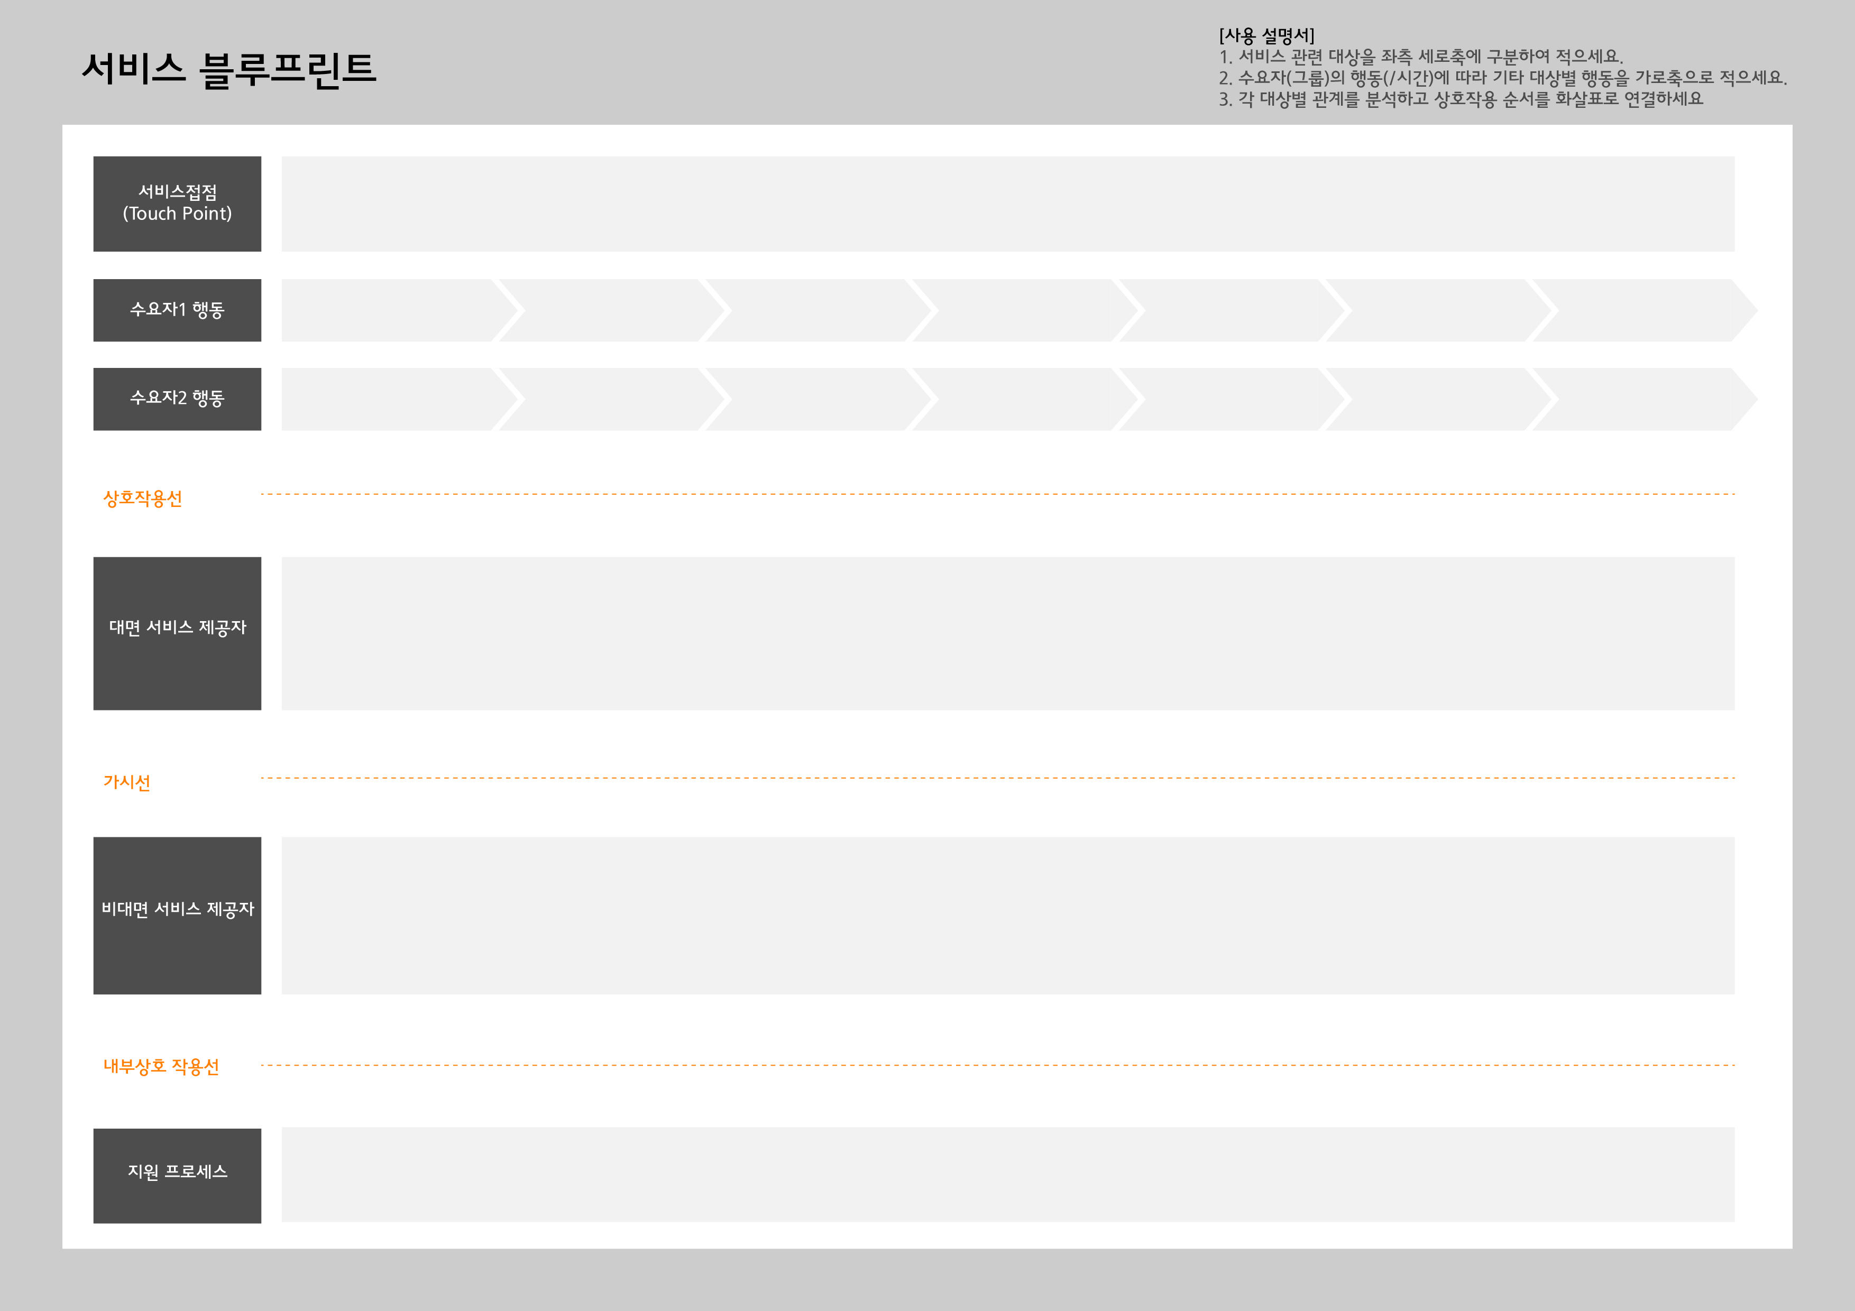
4.3 서비스 블루프린트
어떻게 실행할까요?
실행순서
소요시간
60분 이상
역할구성
퍼실리테이터 1명, 기록자 1명, 그 외 참가자들
준비물
A1 전지, A4 종이, 마커펜, 컬러펜, 포스트잇
사용서식
서비스 블루프린트
Step 1. 정책수요자의 행동을 시간/단계의 흐름에 따라 가로축으로 나열합니다.
Step 2. 사용자와 공급자가 상호작용하는 매개체 또는 상황을 정의합니다.
Step 3. 사용자에게 서비스를 제공하는데 필요한 전방 업무를 나열합니다.
Step 4. 전방 업무를 지원하기 위한 후방 업무를 나열합니다.
Step 5. 공급자의 업무를 지원하는 프로세스를 정리합니다.
Step 5. 각 행위의 발생순서와 방향을 알 수 있도록 화살표를 표시합니다.

Slide 60
부록
Appendix
[01] 러닝카드
[02] 비즈니스모델캔버스
[03] 정책수요자 설정
[04] 이해관계자맵
[05] 조사 목표 설정
[06] 상세탐색계획표
[07] 현장 조사 가이드
[08] 조사기록장 (현장조사용)
[09] 경험 관찰 가이드
[10] 조사기록장 (경험 관찰용)
[11] 심층 인터뷰 질문 가이드
[12] 조사기록장 (심층 인터뷰용)
[13] 공유하기
[14] 퍼소나
[15] 고객(정책수요자)여정맵
[16] 핵심이슈 도출
[17] 서비스 목표 수립
[18] 컨셉 스케치
[19] 서비스 시나리오
[20] 스토리보드
[21] 서비스 블루프린트

Slide 61
[부록 01]

Slide 62
[부록 02]

Slide 63
[부록 03]

Slide 64
[부록 04]

Slide 65
[부록 05]

Slide 66
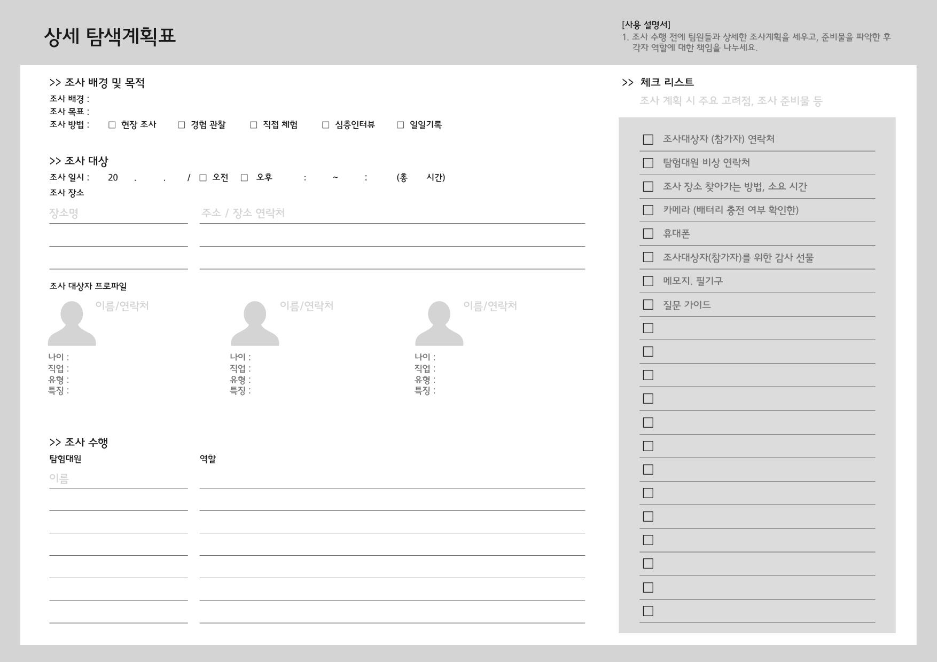
[부록 06]

Slide 67
[부록 07]

Slide 68
[부록 08]

Slide 69
[부록 09]

Slide 70
[부록 10]

Slide 71
[부록 11]

Slide 72
[부록 12]

Slide 73
[부록 13]

Slide 74
[부록 14]

Slide 75
[부록 15]

Slide 76
[부록 16]

Slide 77
[부록 17]

Slide 78
[부록 18]

Slide 79
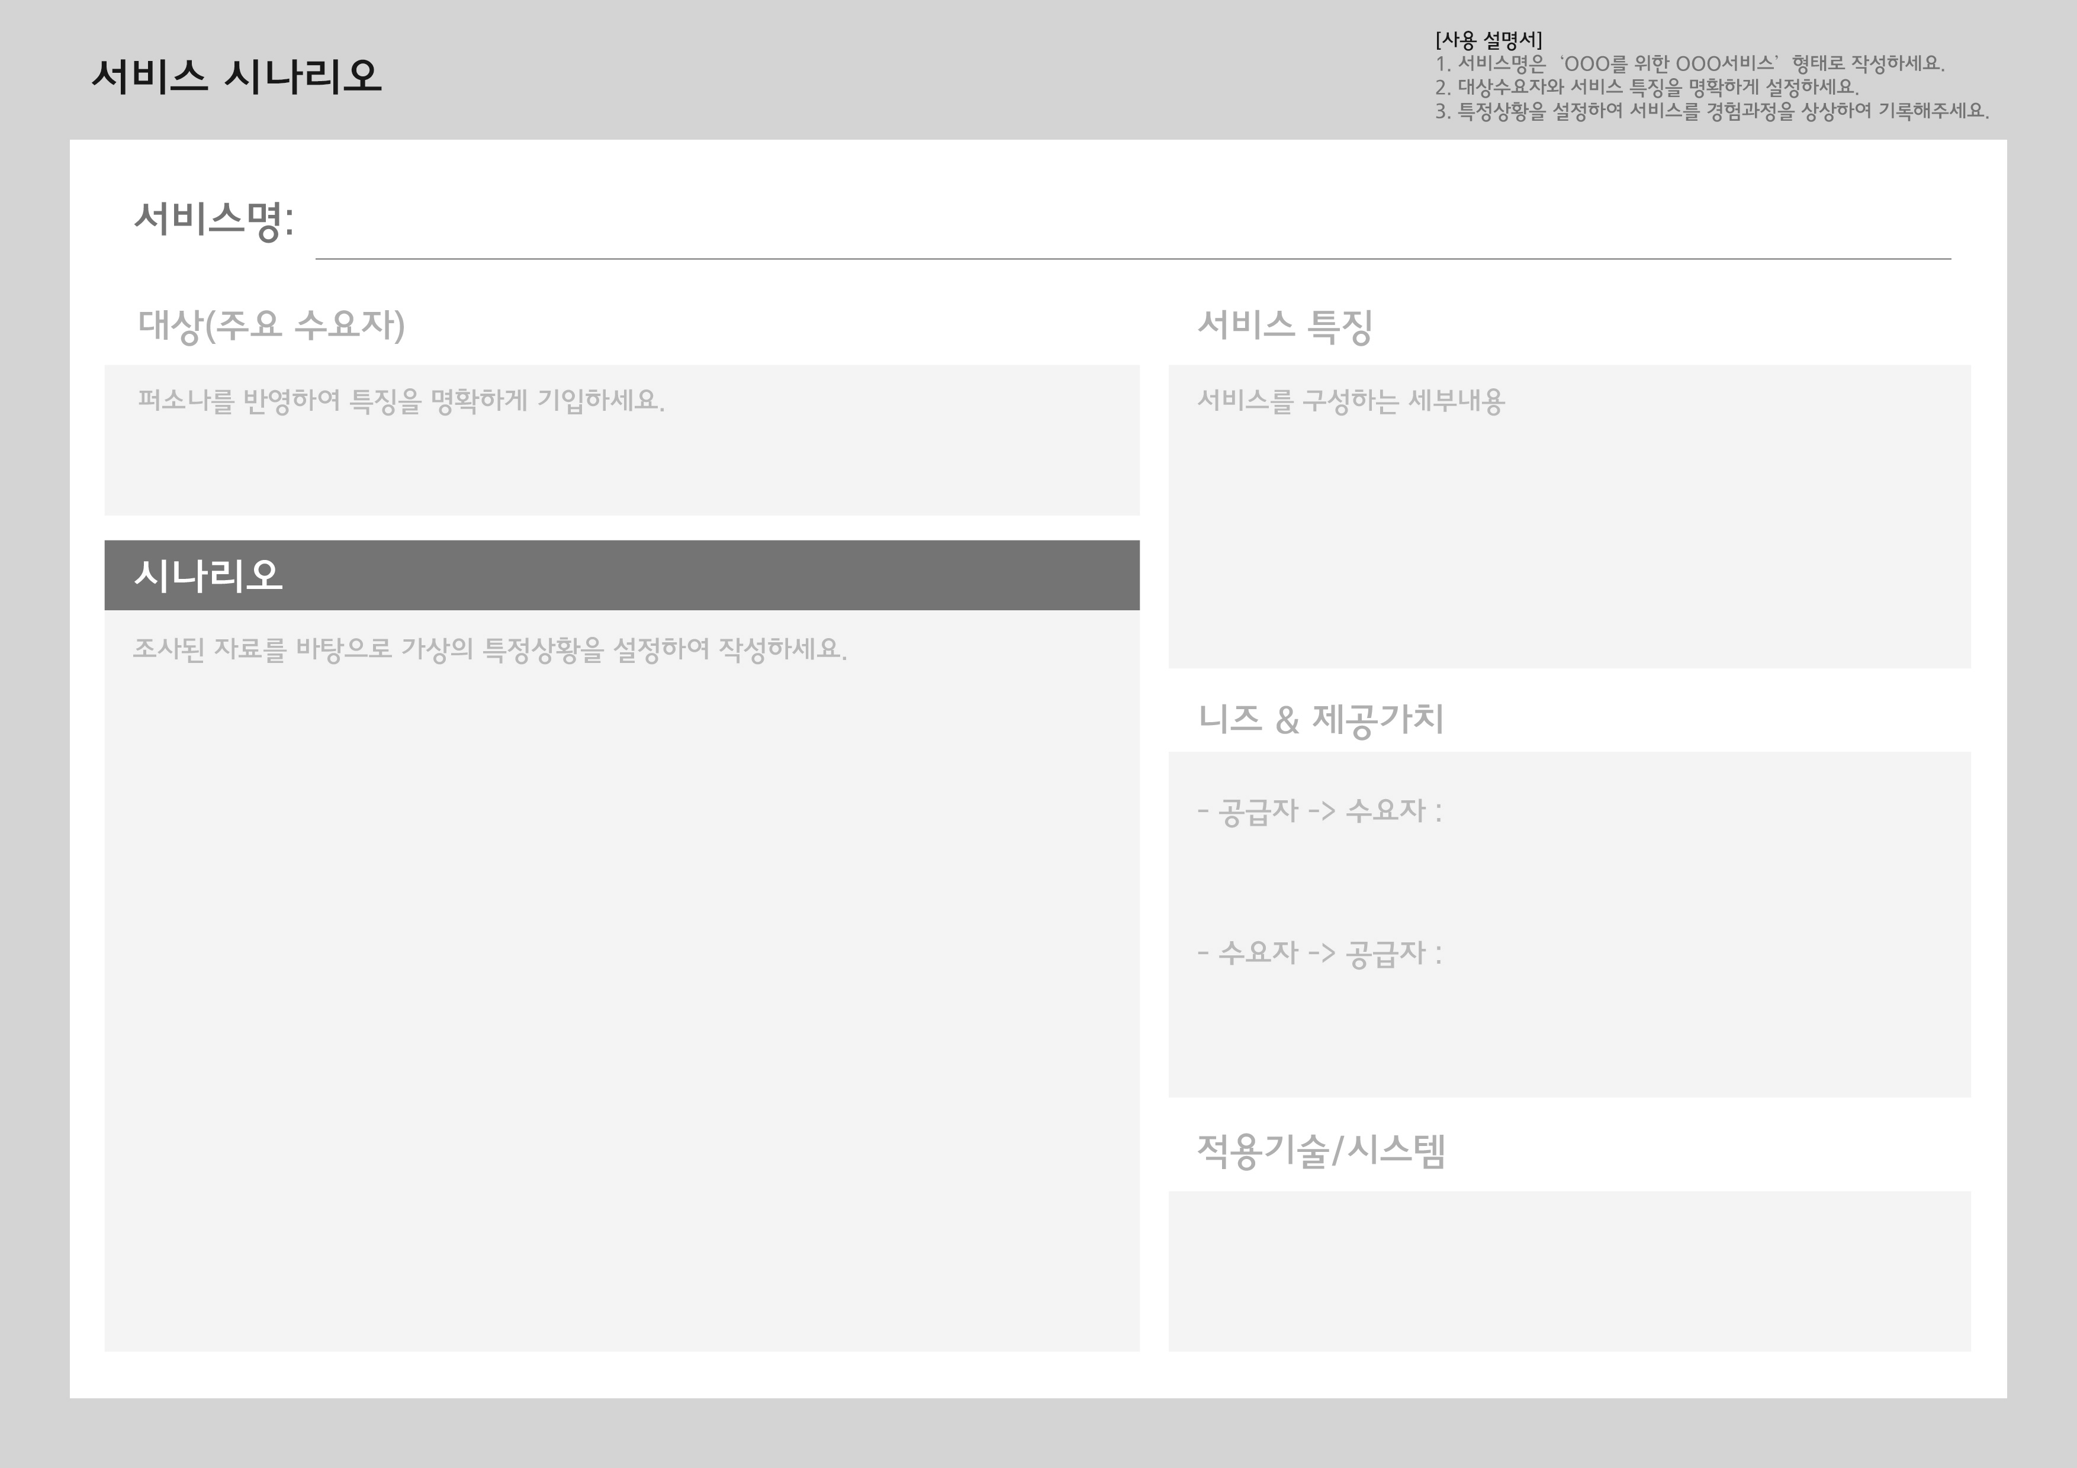
[부록 19]

Slide 80
[부록 20]

Slide 81
[부록 21]

Slide 82


참고 : 공공서비스디자인의 이해를 돕는 책
공공서비스디자인 사용설명서
공공정책, 책상에서 현장으로
정부3.0 국민디자인단 운영 방안, 절차, 방법을 소개하고 있는 매뉴얼
http://cafe.naver.com/usable/3197
국내 최초로 공공정책·공공서비스와 서비스디자인의 만남을 다룬 책
http://www.slideshare.net/sdnight/ss-31982609

Slide 83

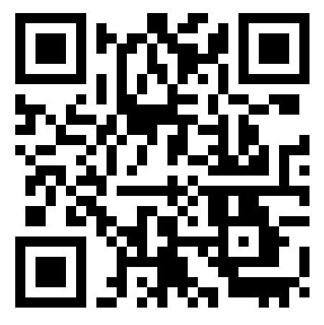
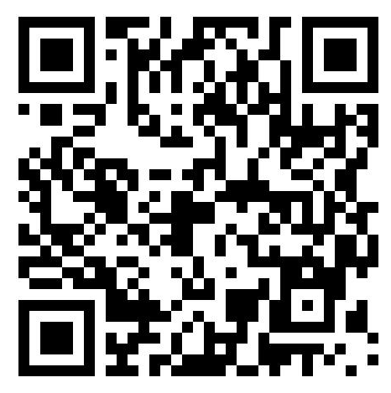
국민이 정책을 디자인합니다. 현실이 되는 정책상상, ‘국민디자인단’
국민디자인단 웹사이트 http://cafe.naver.com/govservicedesign
국민디자인단 페이스북 https://www.facebook.com/govservicedesign

